Slide 1

Konsultacje społeczne drugiej aktualizacji
Planów gospodarowania wodami – IIaPGW
Metodyka opracowania IIaPGW wraz z kluczowymi informacjami dotyczącymi regionu wodnego Dolnej Odry i Przymorza Zachodniego

Slide 2



Metodyka opracowania IIaPGW wraz z kluczowymi informacjami dotyczącymi regionu wodnego Dolnej Odry i Przymorza Zachodniego
Ewa Wilkos-Gładki – CDM Smith Sp. z o.o.

Slide 3
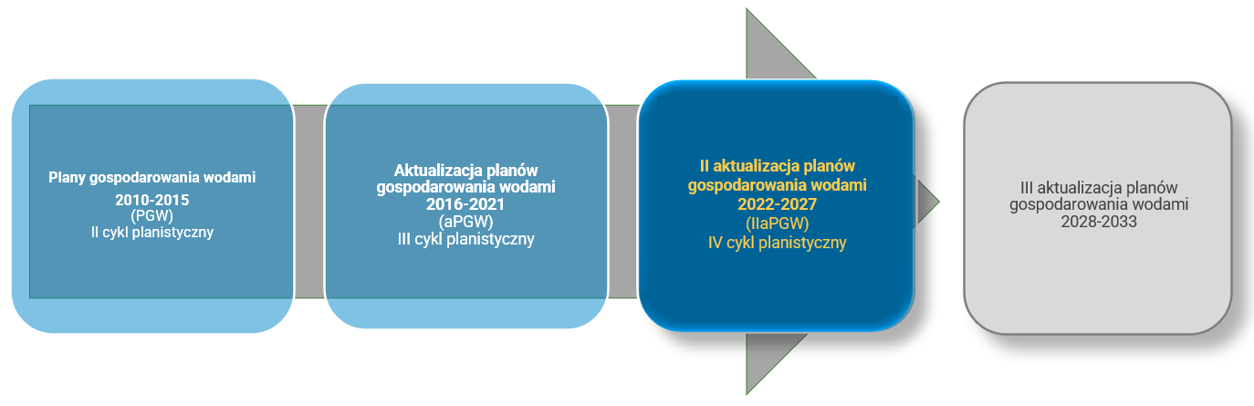
Sposób podejścia do opracowania IIaPGW
Notes:
3

Slide 4
Główne zmiany wprowadzone w III cyklu planistycznym (2016-2021)
zmiany o charakterze instytucjonalnym, zapewniono całkowitą zgodność z prawem UE (w tym przede wszystkim z RDW) oraz wprowadzono wiele instrumentów pozwalających na racjonalne korzystanie z zasobów wodnych, z uwzględnieniem zwrotu kosztów za usługi wodne
zmiana obszarów dorzeczy - plany gospodarowania wodami opracowane zostały dla 9 obszarów dorzeczy, a nie jak dotychczas dla 10. Do obszaru dorzecza Odry włączony został dodatkowo obszar dorzecza Ücker, który w cyklu planistycznym 2016-2021 stanowił odrębny obszar dorzecza. Nastąpiła również zmiana dotycząca regionów wodnych obszaru dorzecza. W wyniku dokonanego podziału obszar dorzecza Odry obejmuje obecnie 5 regionów wodnych (wydzielenie regionu wodnego Noteci z regionu wodnego Warty)
weryfikacja i aktualizacja jednostek planistycznych - wprowadzenie nowego wykazu jcwp, dokonanie weryfikacji wykazu jcwpd oraz weryfikacji wykazu sztucznych i silnie zmienionych części wód
zmiany rejestru obszarów chronionych w tym zmiany w zakresie typów wykazów obszarów chronionych. Nie sporządza się wykazu obszarów narażonych na zanieczyszczenia związkami azotu, pochodzącymi ze źródeł rolniczych
zmiany w zakresie ppk reprezentatywnych dla zaktualizowanego układu jednostek planistycznych wraz z ustaleniem nowej sieci monitoringu 2022-2027
zmiany warunków klasyfikacji stanu jednolitych części wód powierzchniowych
zmiany dotyczące wskazywanych wartości granicznych potencjału ekologicznego - wartości prezentowane są w planie gospodarowania wodami
włączenie zestawu działań do planu gospodarowania wodami – dotychczas plany gospodarowania wodami zawierały podsumowanie programów działań stanowiących odrębny dokument - Program wodnośrodowiskowy kraju
Notes:
4

Slide 5
Relacje głównych zagadnień planu gospodarowania wodami
ORGANY WŁAŚCIWE W
GOSPODAROWANIU WODAMI
CELE
ŚRODOWISKOWE
ANALIZY
EKONOMICZNE
CHARAKTERYSTYKA
MONITORING
PRESJE
ZESTAW DZIAŁAŃ WYKAZ INWESTYCJI
PLANY I PROGRAMY STRATEGICZNE
ODSTĘPSTWA
SPRAWDZIAN KLIMATYCZNY
MATERIAŁY ŹRÓDŁOWE
Notes:
5

Slide 6

Schemat analityczny DPSIR
Całość analiz prowadzonych na potrzeby IIaPGW wykonana została według schematu analitycznego DPSIR (ang. Driver, Pressure, State, Impact, Response).
Schemat DPSIR zakłada cykliczność dokonywania określonej sekwencji analiz, co odpowiada charakterowi planistyki w gospodarce wodnej.
Notes:
6

Slide 7
Źródła danych i zakres informacji stanowiących podstawę dla IIaPGW
Ramy prawne: dyrektywy UE, prawodawstwo krajowe
Krajowe dokumenty strategiczne
Dokumenty wytworzone na potrzeby IIaPGW
Dane Państwowego Monitoringu Środowiska
Raporty Komisji Europejskiej wskazujące uwagi do aPGW i rekomendacje dla IIaPGW
Wytyczne KE nr 24 (CIS Guidance Document No. 24 River Basin Management in a changing climate) dotyczące zagadnienia zmian klimatu
Inne dane, materiały, opracowania stanowiące wartość dodaną dla kompletności prowadzonych prac
Cały proces opracowania IIaPGW prowadzony jest przez PGW WP poprzez realizację szeregu prac, których wyniki docelowo są wykorzystane w IIaPGW.
Wszystkie niezbędne dokumentacje planistyczne opracowane zostały na podstawie zaktualizowanych metodyk, uwzględniających najnowsze dostępne dane i informacje. Prace planistyczne wykonywano zgodnie z wytycznymi KE, bazując na doświadczeniach z kilkunastoletniego wdrażania RDW.

Slide 8
Główne dokumenty wytworzone na potrzeby IIaPGW
Analiza i aktualizacja jednostek do planowania z uwzględnieniem MPHP10 (2017)
Przegląd i weryfikacja metodyk wyznaczania silnie zmienionych (SZCW) i sztucznych (SCW) części wód wraz ze wstępnym i ostatecznym wyznaczeniem (2019)
Ustalenie celów środowiskowych dla jednolitych części wód wraz z opracowaniem rejestru wykazów obszarów chronionych (2019)
Identyfikacja presji (bazy danych)
Analiza znaczących oddziaływań antropogenicznych wraz z określeniem ryzyka nieosiągnięcia celów środowiskowych jcwp oraz obszarów chronionych (2020)
Dalsza charakterystyka wód podziemnych zgodnie z Załącznikiem II.2 RDW wraz z oceną ryzyka (2019)
Analizy ekonomiczne związane z korzystaniem z wód (2020)
Ocena postępu we wdrażaniu programów działań wraz ze sporządzeniem raportu dla KE (z aPWŚK)
Przegląd istotnych problemów gospodarki wodnej na obszarach dorzeczy
Notes:
8

Slide 9

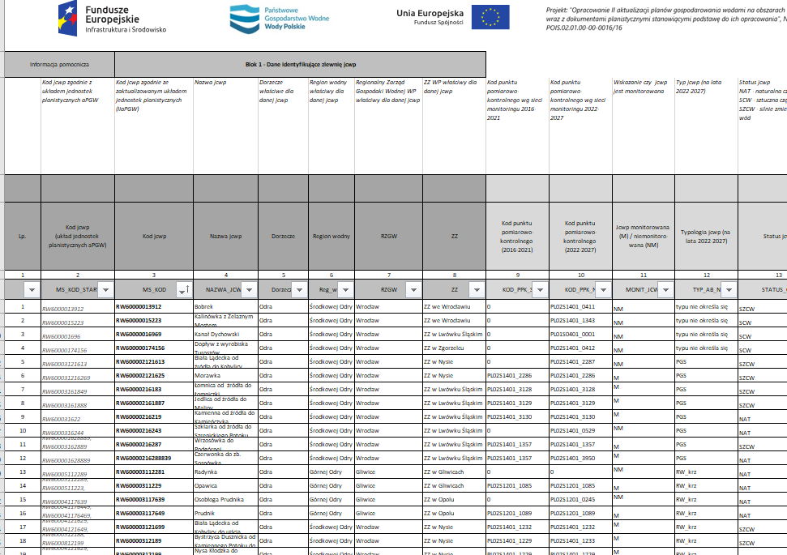
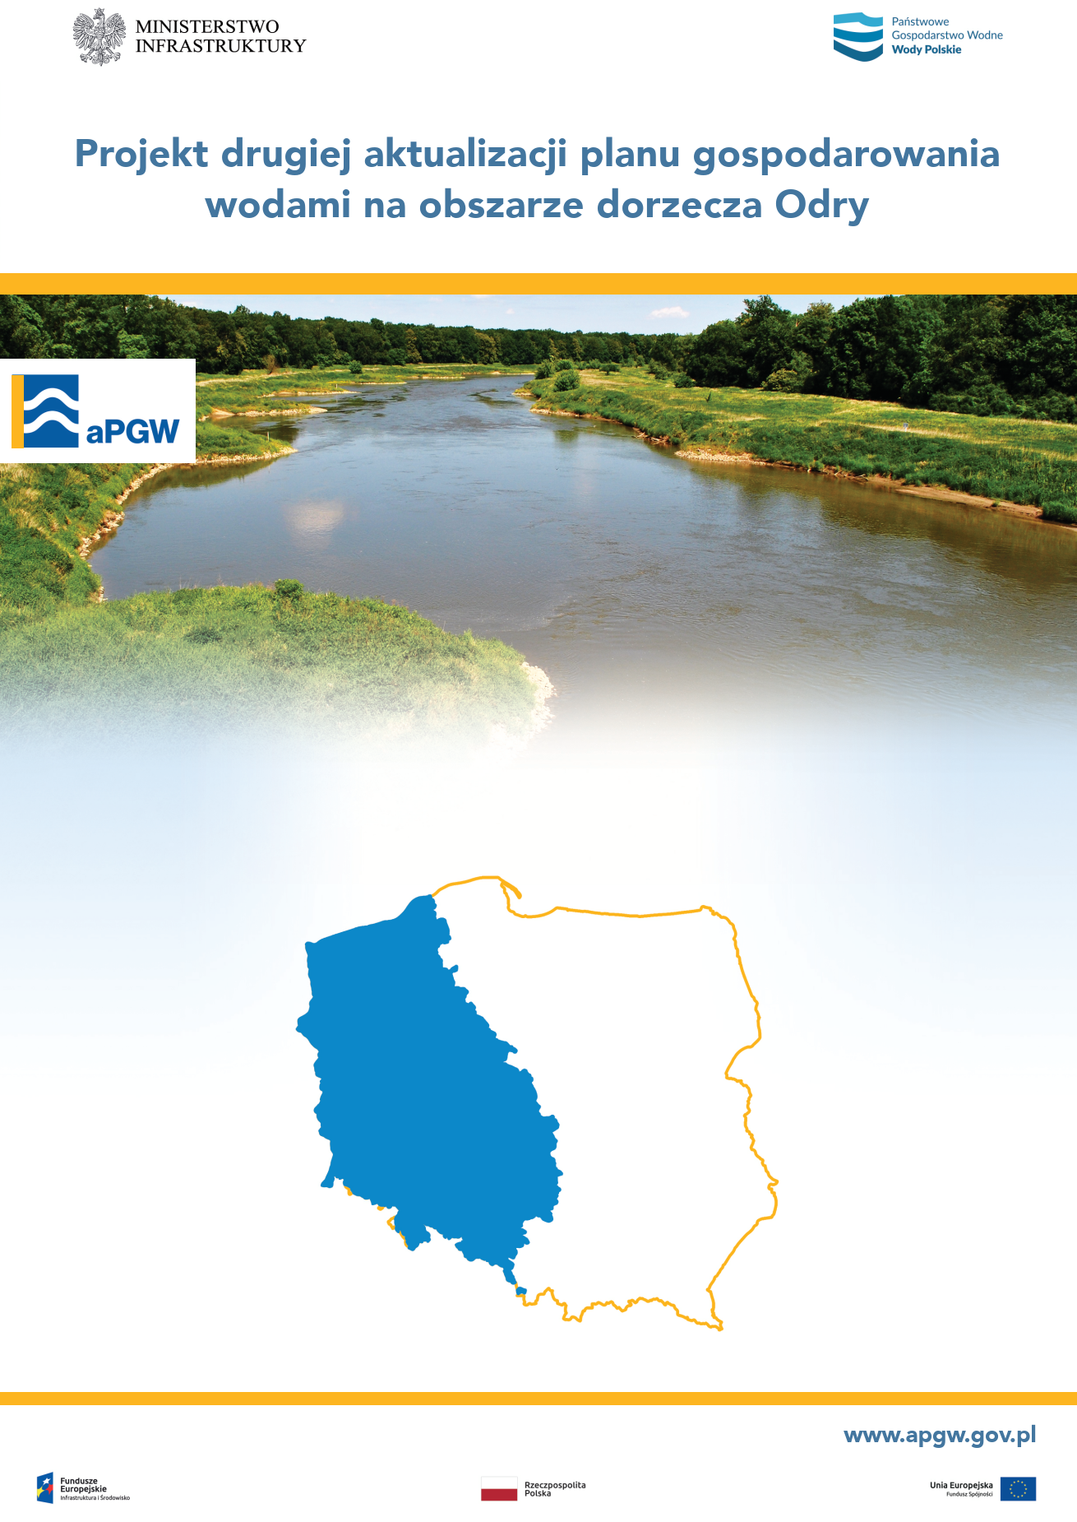


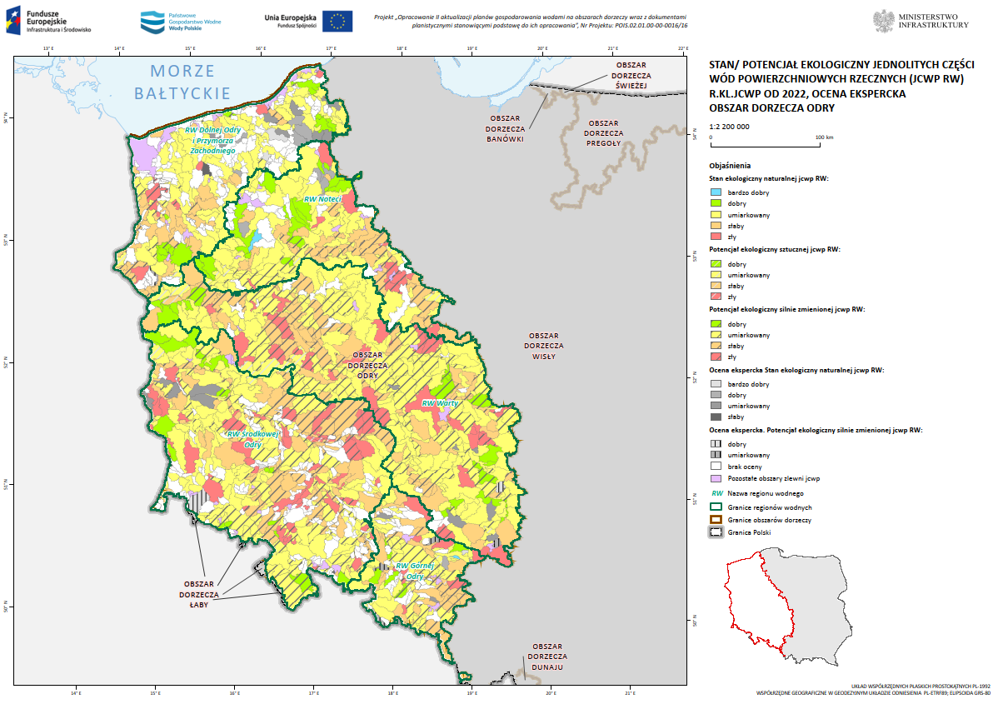
Struktura dokumentów IIaPGW
Załączniki do IIaPGW
Dokument główny IIaPGW
Załączniki graficzne do IIaPGW
Notes:
9

Slide 10
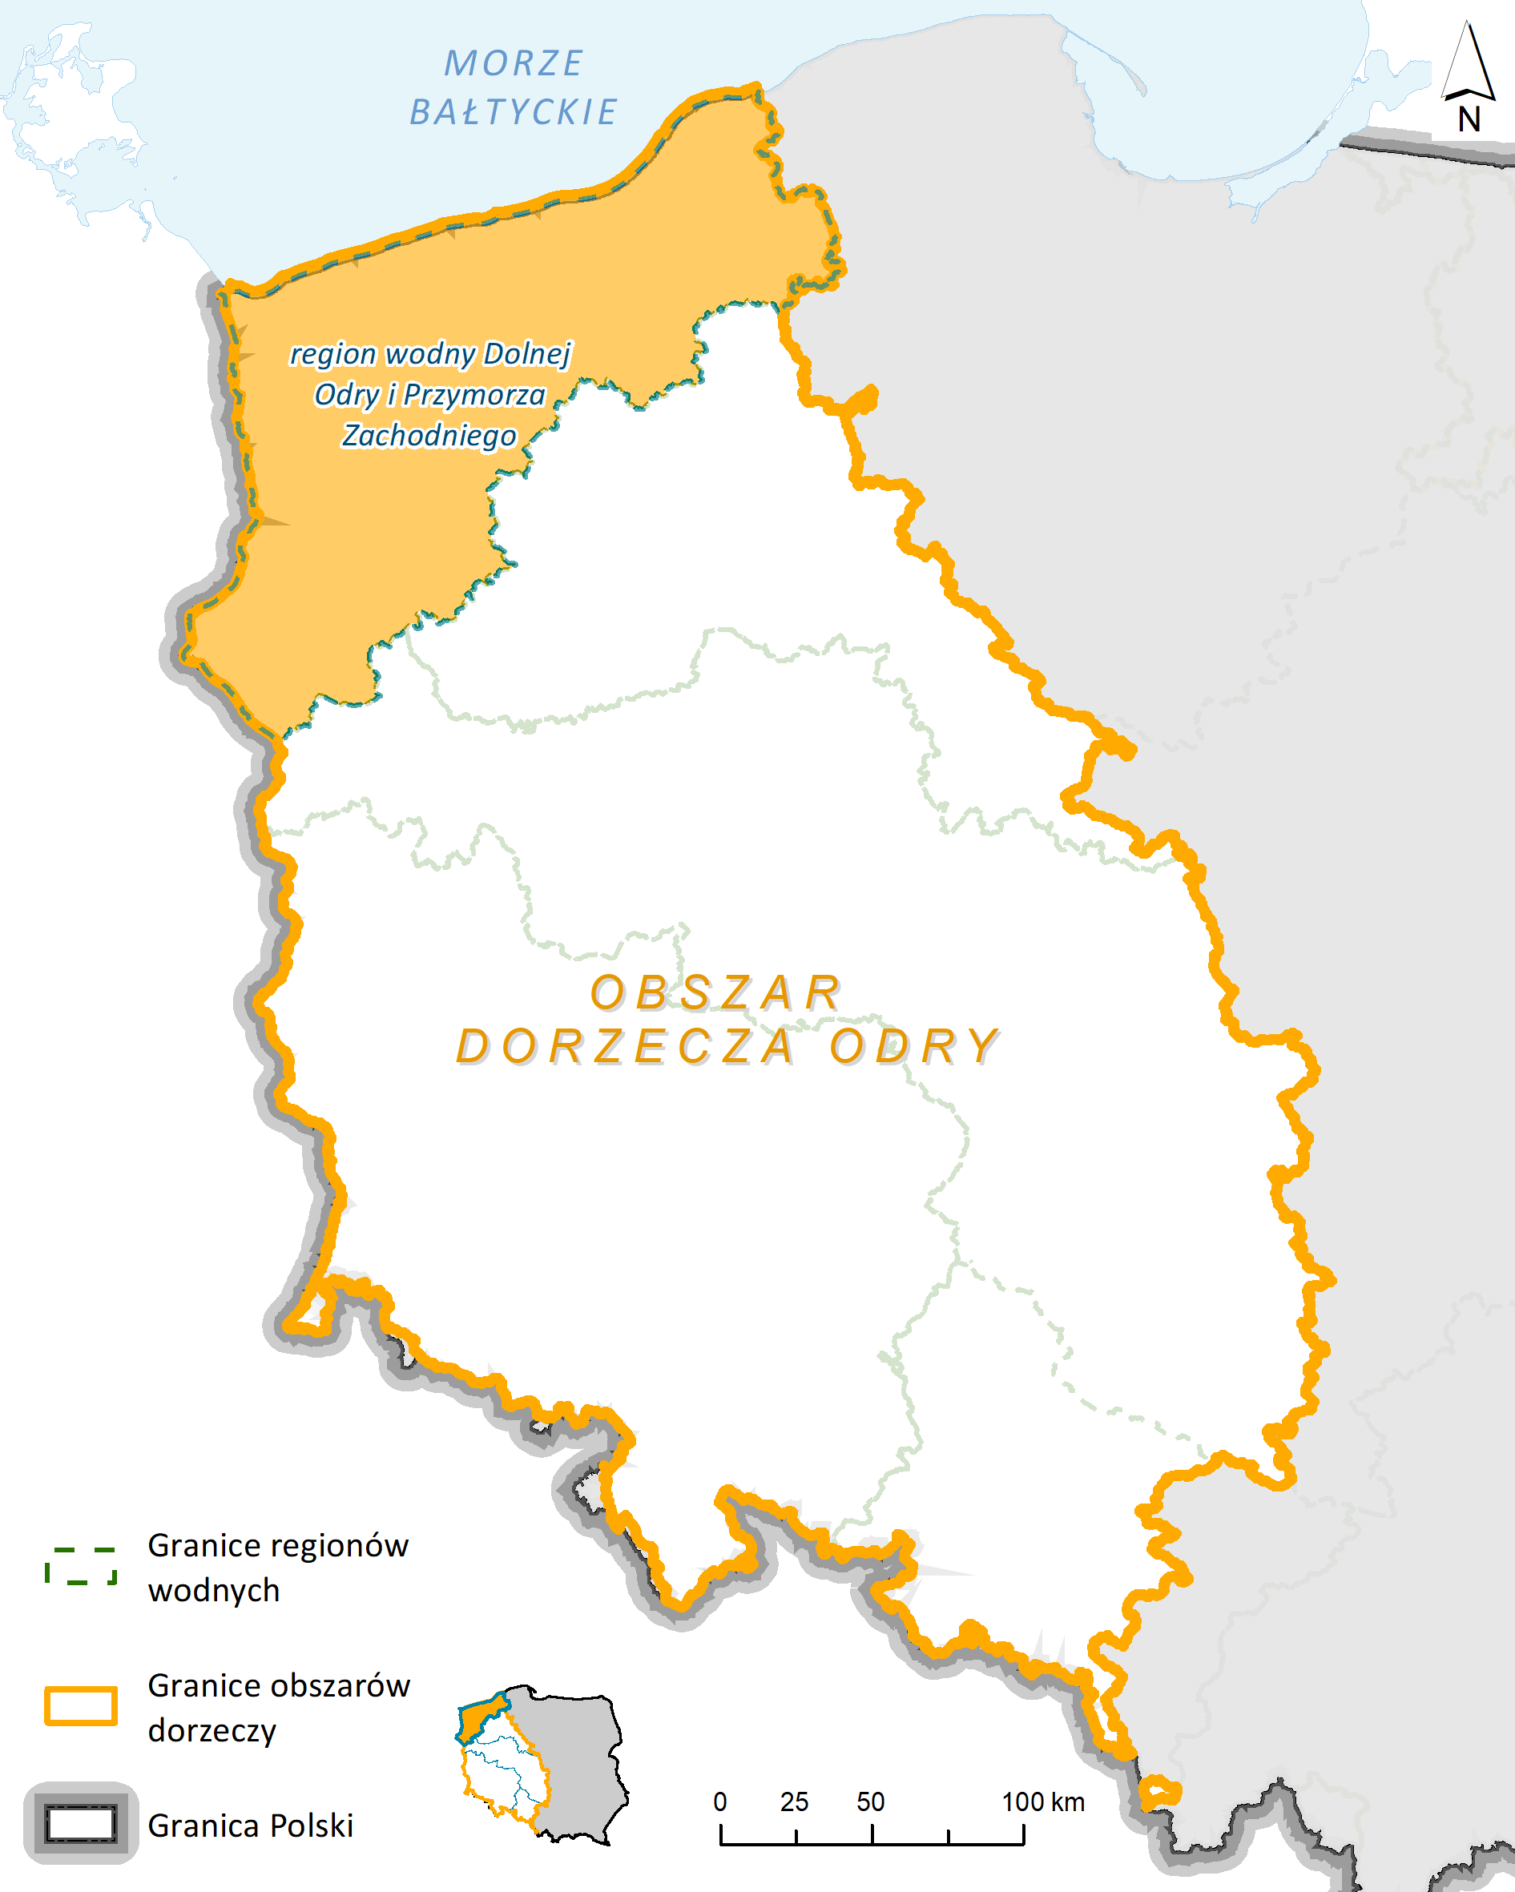
Charakterystyka obszaru dorzecza
Liczba jednolitych części wód
w obszarze dorzecza Odry:
jcwp rzeczne (RW): 1 272
jcwp zbiornikowe (RWr): 19
jcwp jeziorne (LW): 427
jcwp przejściowe (TW): 2
jcwp przybrzeżne (CW): 2
jcwpd (podziemne): 66
Obszar dorzecza Odry
jeden z dziewięciu obszarów dorzeczy w granicach Polski i drugi co do wielkości. Zajmuje zachodnią część kraju, a jego powierzchnia wynosi około 118 tys. km², co stanowi około 38% powierzchni kraju
pod względem administracyjnym obszar dorzecza Odry leży w województwach: śląskim, opolskim, dolnośląskim, łódzkim, kujawsko-pomorskim, wielkopolskim, lubuskim, zachodniopomorskim i pomorskim
reprezentowany jest przez pięć regionów wodnych:
region wodny Górnej Odry (RZGW Gliwice),
region wodny Środkowej Odry (RZGW Wrocław),
region wodny Dolnej Odry i Przymorza Zachodniego (RZGW Szczecin),
region wodny Warty (RZGW Poznań),
region wodny Noteci (RZGW Bydgoszcz).
Obszary chronione:
ZL (zaopatrzenie w wodę): 53 jcwp, 66 jcwpd
RK (rekreacja): 256 jcwp
SiG (siedliska i gatunki): 1 487 jcwp
EUT (eutrofizacja): 1 722 jcwp
Jednolite części wód w obszarze dorzecza Odry zagrożone nieosiągnięciem celów środowiskowych:
jcwp rzeczne (RW): 95%
jcwp zbiornikowe (RWr): 100%
jcwp jeziorne (LW): 71%
jcwp przejściowe (TW): 100%
jcwp przybrzeżne (CW): 100%
jcwpd (podziemne): 32%
Mapa ogólna – region wodny Dolnej Odry i Przymorza Zachodniego na tle obszaru dorzecza Odry
Notes:
10

Slide 11
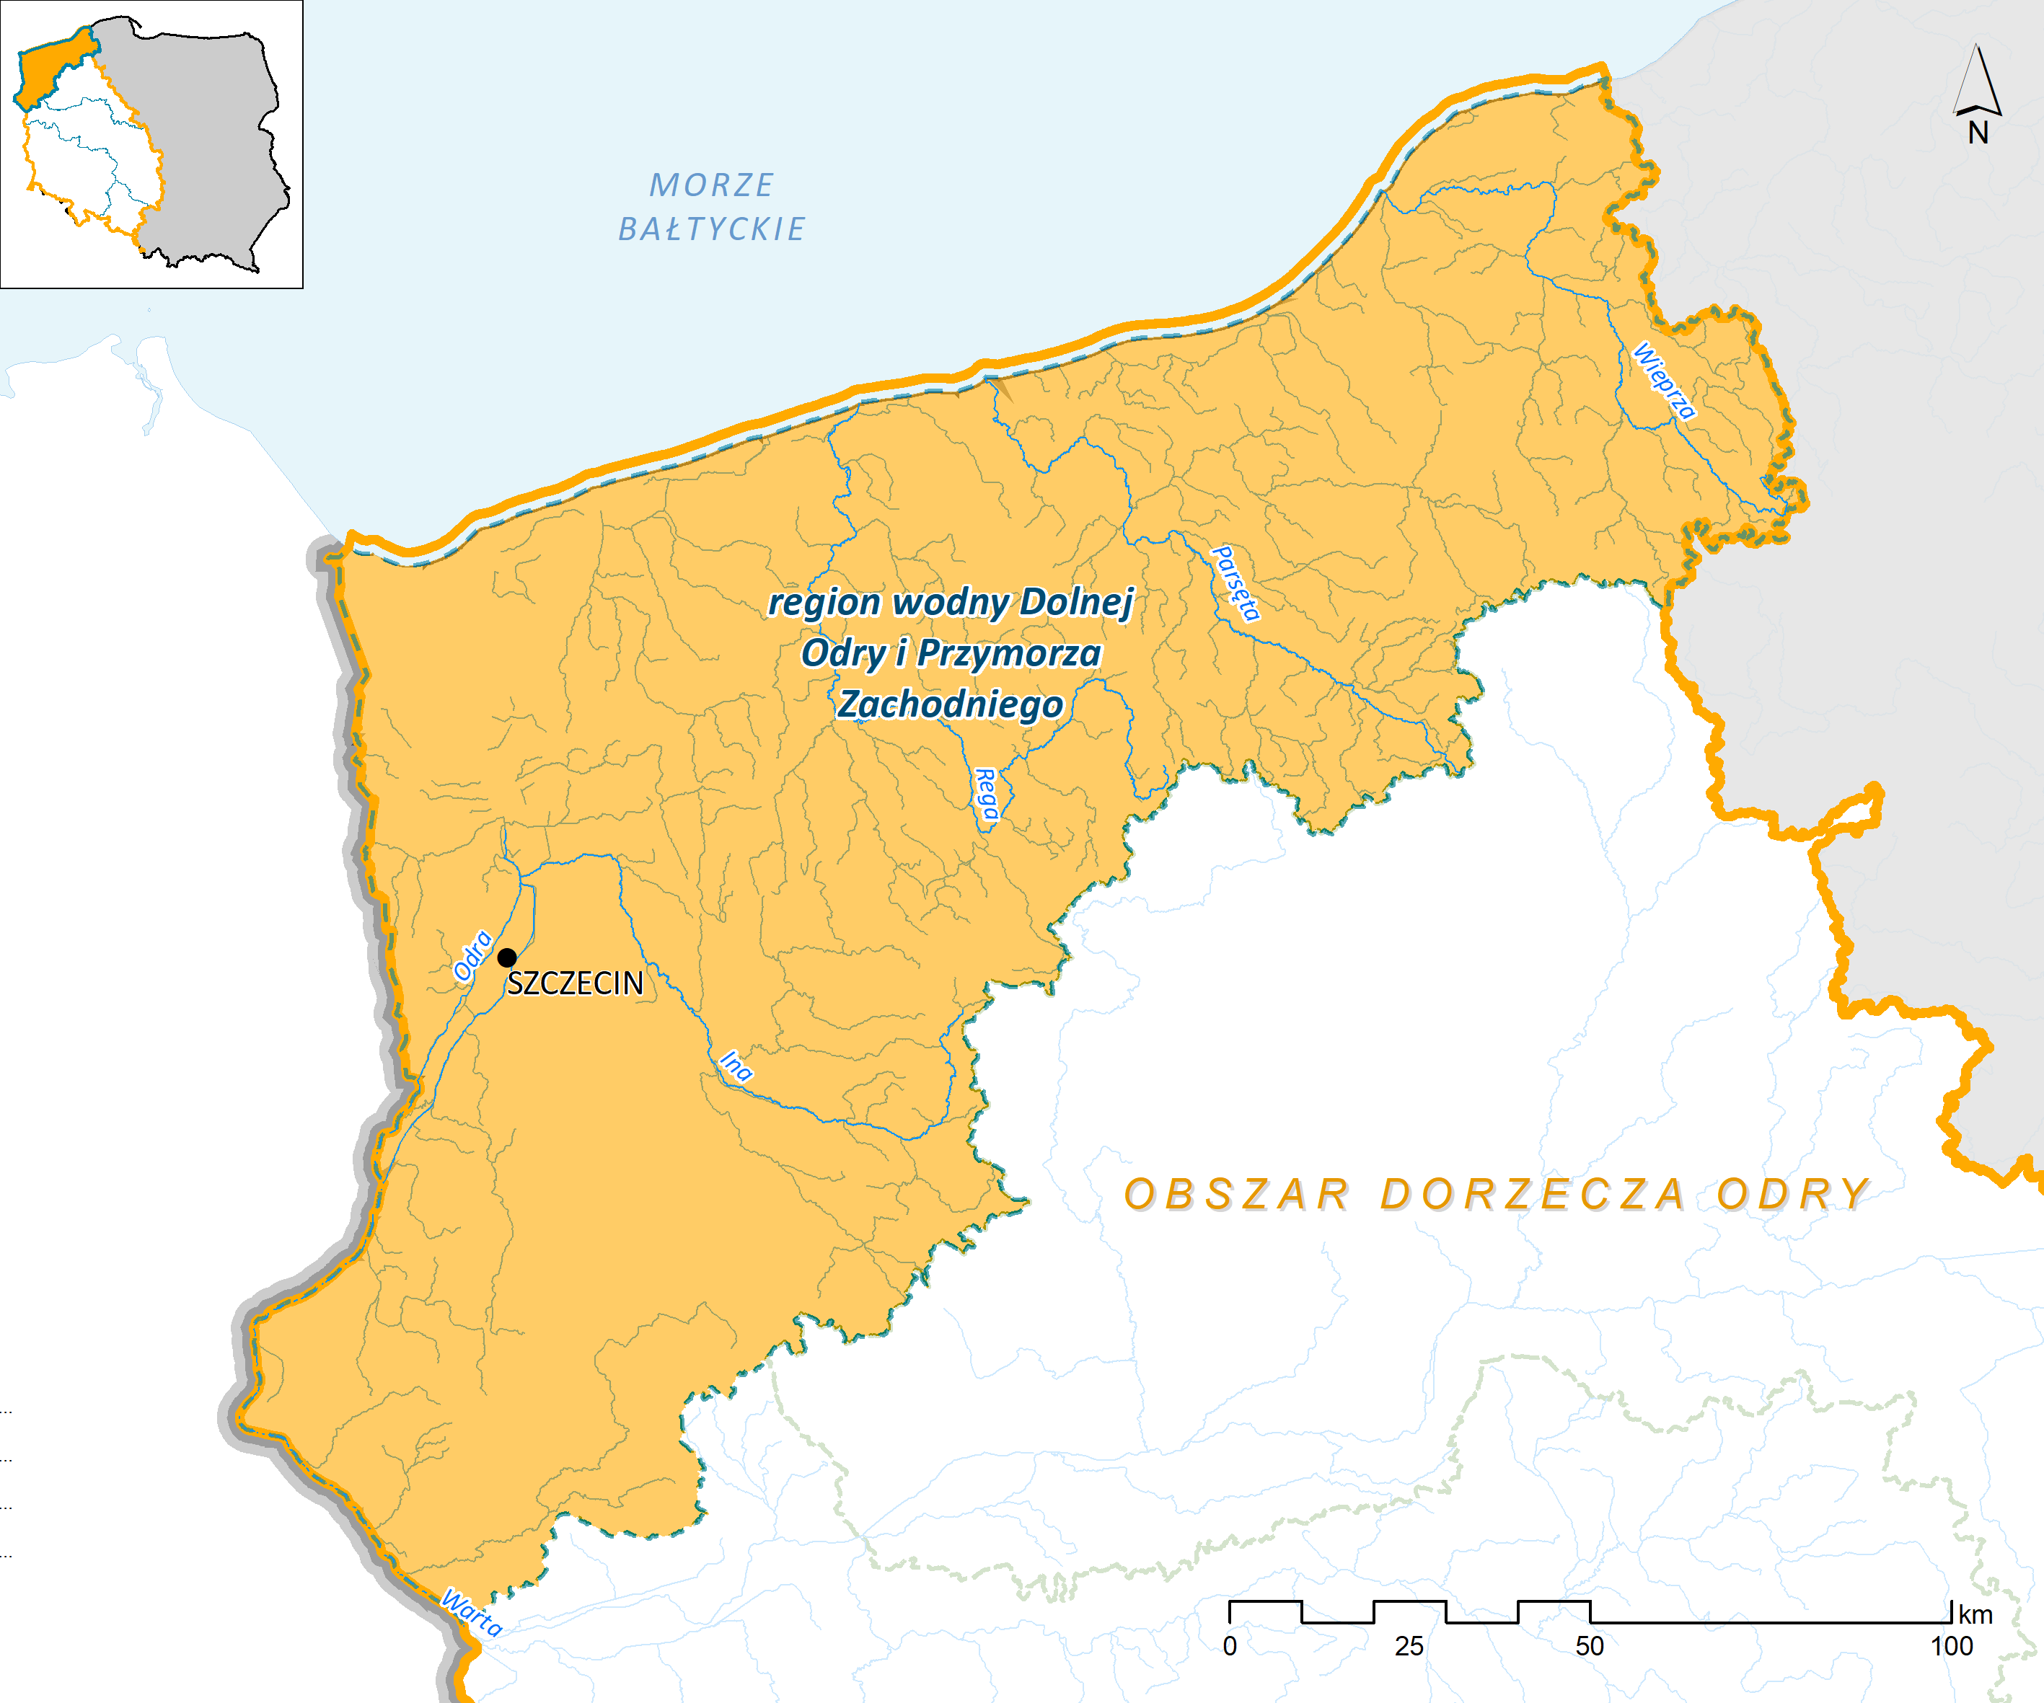
Kluczowe informacje dotyczące regionu wodnego Dolnej Odry i Przymorza Zachodniego
Region wodny Dolnej Odry i Przymorza Zachodniego
jeden z pięciu regionów wodnych obszaru dorzecza Odry. Zajmuje powierzchnię ok. 17% powierzchni obszaru dorzecza Odry
pod względem administracyjnym region wodny leży w województwach: zachodniopomorskim i pomorskim
w obrębie regionu wodnego Dolnej Odry i Przymorza Zachodniego występują jcwp rzeczne (RW), jeziorne (LW), przejściowe (TW) i przybrzeżne (CW) oraz jcwpd (podziemne). Brak jcwp zbiornikowych (RWr)
jedyny region wodny obszaru dorzecza Odry z jcwp TW i CW
przeważający sposób użytkowania gruntów: tereny rolne
Udział poszczególnych form zagospodarowania terenu regionu wodnego Dolnej Odry i Przymorza Zachodniego
Mapa ogólna – region wodny Dolnej Odry i Przymorza Zachodniego na tle obszaru dorzecza Odry
Notes:
11

Slide 12
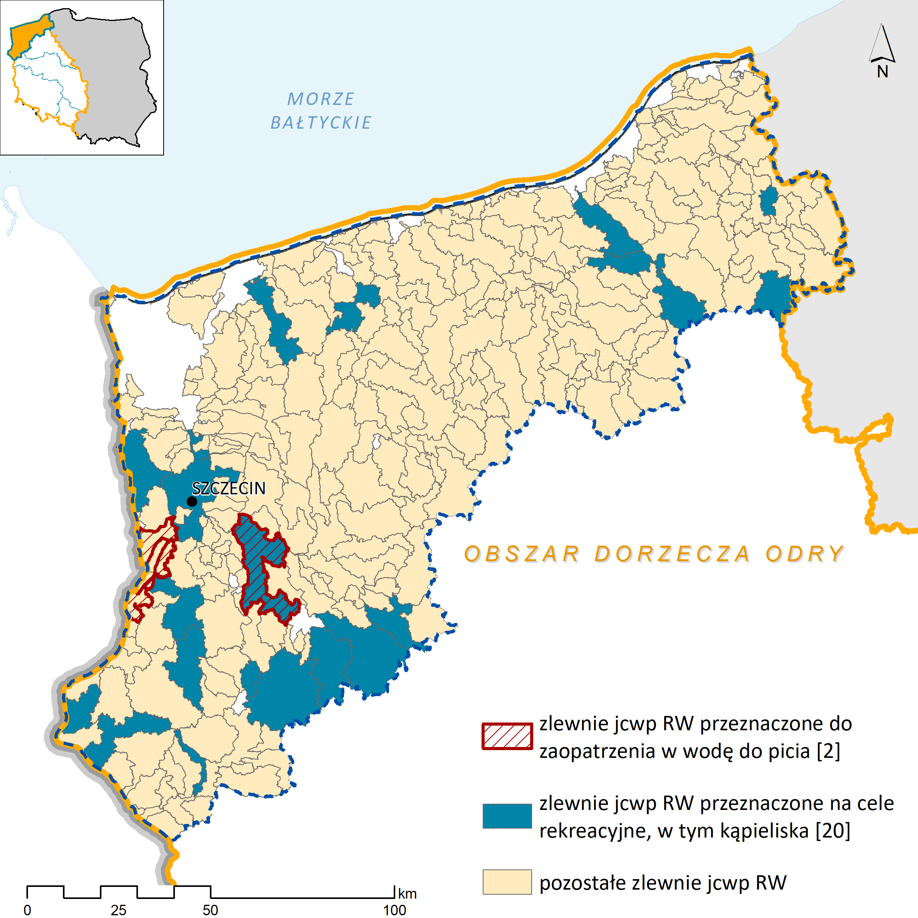
Charakterystyka regionu wodnego Dolnej Odry i Przymorza Zachodniego
Liczba jednolitych części wód
w regionie wodnym Dolnej Odry i Przymorza Zachodniego:
jcwp rzeczne (RW): 270 (21%)
jcwp zbiornikowe (RWr): 0
jcwp jeziorne (LW): 109 (25,5%)
jcwp przejściowe (TW): 2 (100%)
jcwp przybrzeżne (CW): 2 (100%)
jcwpd (podziemne): 12 (18%)
Status jcwp w regionie wodnym Dolnej Odry i Przymorza Zachodniego:
NAT: 82%
SCW: 4%
SZCW: 14%
Obszary chronione:
ZL (zaopatrzenie w wodę): 3 jcwp, 12 jcwpd
RK (rekreacja): 37 jcwp
SiG (siedliska i gatunki): 361 jcwp
EUT (eutrofizacja): 383 jcwp
Status jcwp RW – region wodny Dolnej Odry i Przymorza Zachodniego
Zlewnie jcwp RW – region wodny Dolnej Odry i Przymorza Zachodniego
Notes:
12

Slide 13
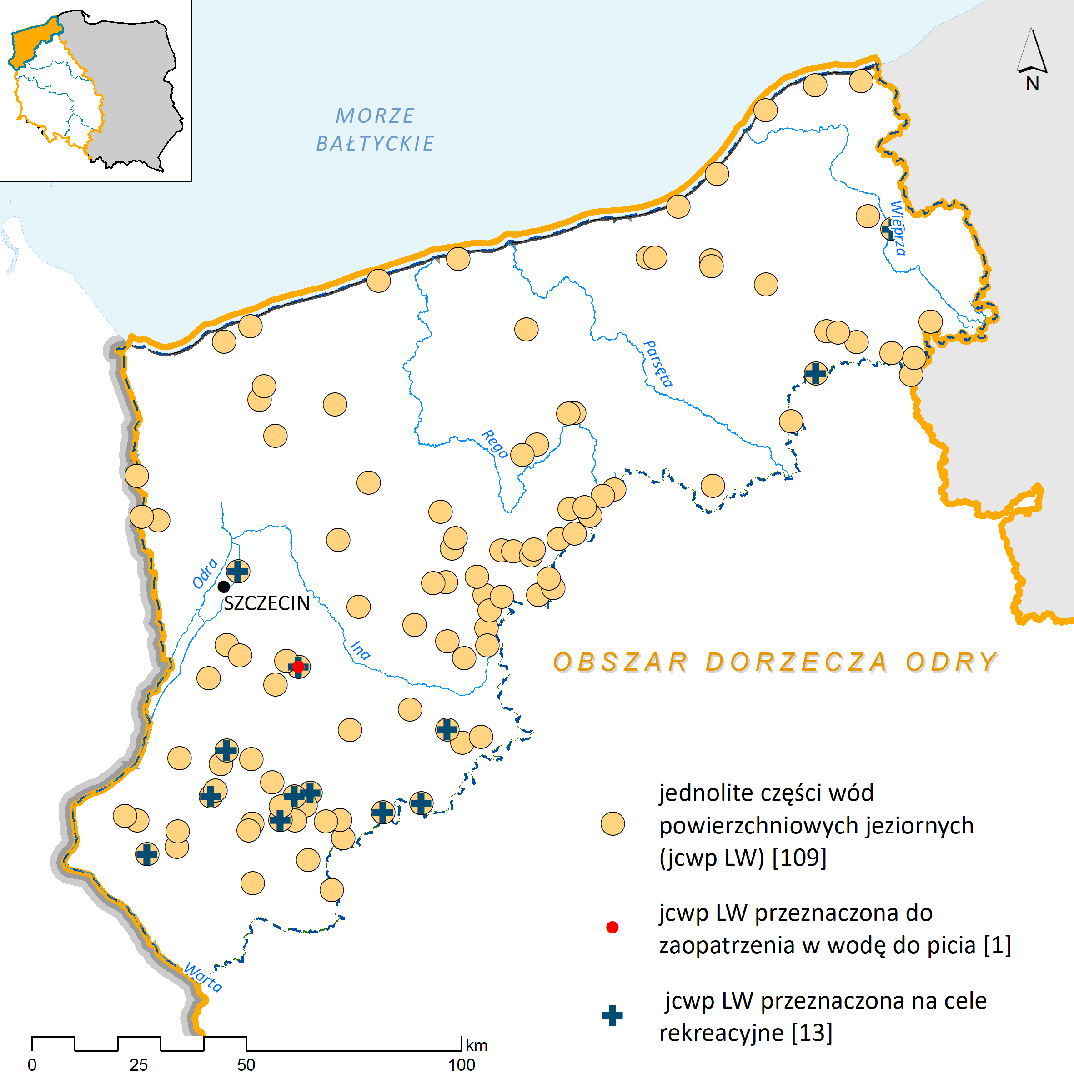
Charakterystyka regionu wodnego Dolnej Odry i Przymorza Zachodniego
Liczba jednolitych części wód
w regionie wodnym Dolnej Odry i Przymorza Zachodniego:
jcwp rzeczne (RW): 270 (21%)
jcwp zbiornikowe (RWr): 0
jcwp jeziorne (LW): 109 (25,5%)
jcwp przejściowe (TW): 2 (100%)
jcwp przybrzeżne (CW): 2 (100%)
jcwpd (podziemne): 12 (18%)
Status jcwp w regionie wodnym Dolnej Odry i Przymorza Zachodniego:
NAT: 82%
SCW: 4%
SZCW: 14%
Obszary chronione:
ZL (zaopatrzenie w wodę): 3 jcwp, 12 jcwpd
RK (rekreacja): 37 jcwp
SiG (siedliska i gatunki): 361 jcwp
EUT (eutrofizacja): 383 jcwp
Status jcwp LW – region wodny Dolnej Odry i Przymorza Zachodniego
Zlewnie jcwp LW – region wodny Dolnej Odry i Przymorza Zachodniego
Notes:
13

Slide 14
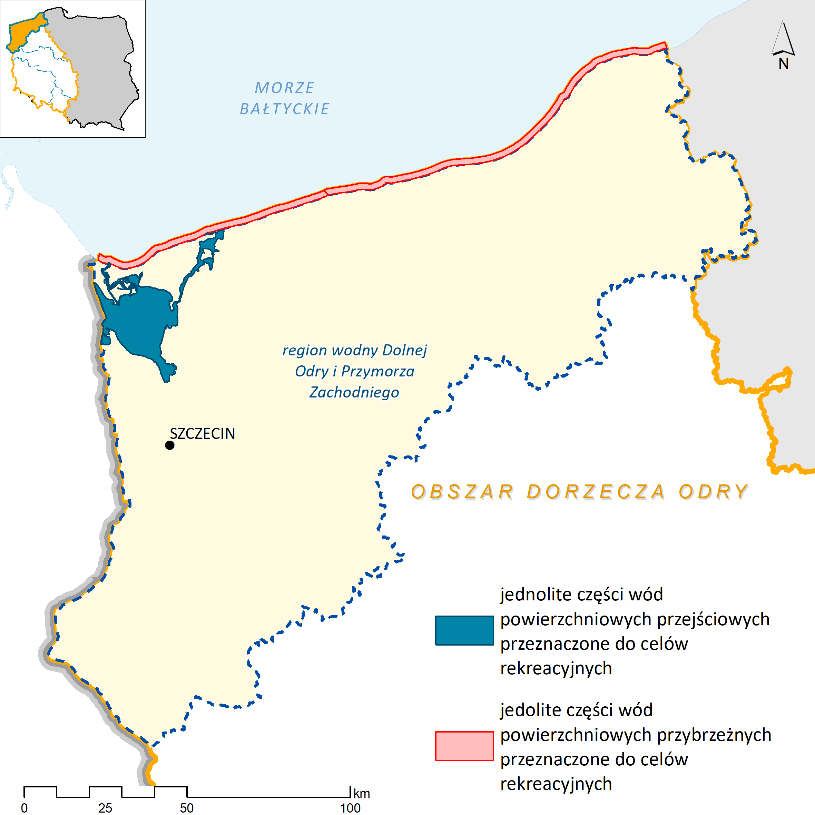
Charakterystyka regionu wodnego Dolnej Odry i Przymorza Zachodniego
Liczba jednolitych części wód
w regionie wodnym Dolnej Odry i Przymorza Zachodniego:
jcwp rzeczne (RW): 270 (21%)
jcwp zbiornikowe (RWr): 0
jcwp jeziorne (LW): 109 (25,5%)
jcwp przejściowe (TW): 2 (100%)
jcwp przybrzeżne (CW): 2 (100%)
jcwpd (podziemne): 12 (18%)
Status jcwp w regionie wodnym Dolnej Odry i Przymorza Zachodniego:
NAT: 82%
SCW: 4%
SZCW: 14%
Obszary chronione:
ZL (zaopatrzenie w wodę): 3 jcwp, 12 jcwpd
RK (rekreacja): 37 jcwp
SiG (siedliska i gatunki): 361 jcwp
EUT (eutrofizacja): 383 jcwp
Status jcwp TW i CW – region wodny Dolnej Odry i Przymorza Zachodniego
Zlewnie jcwp TW i CW – region wodny Dolnej Odry i Przymorza Zachodniego
Notes:
14

Slide 15
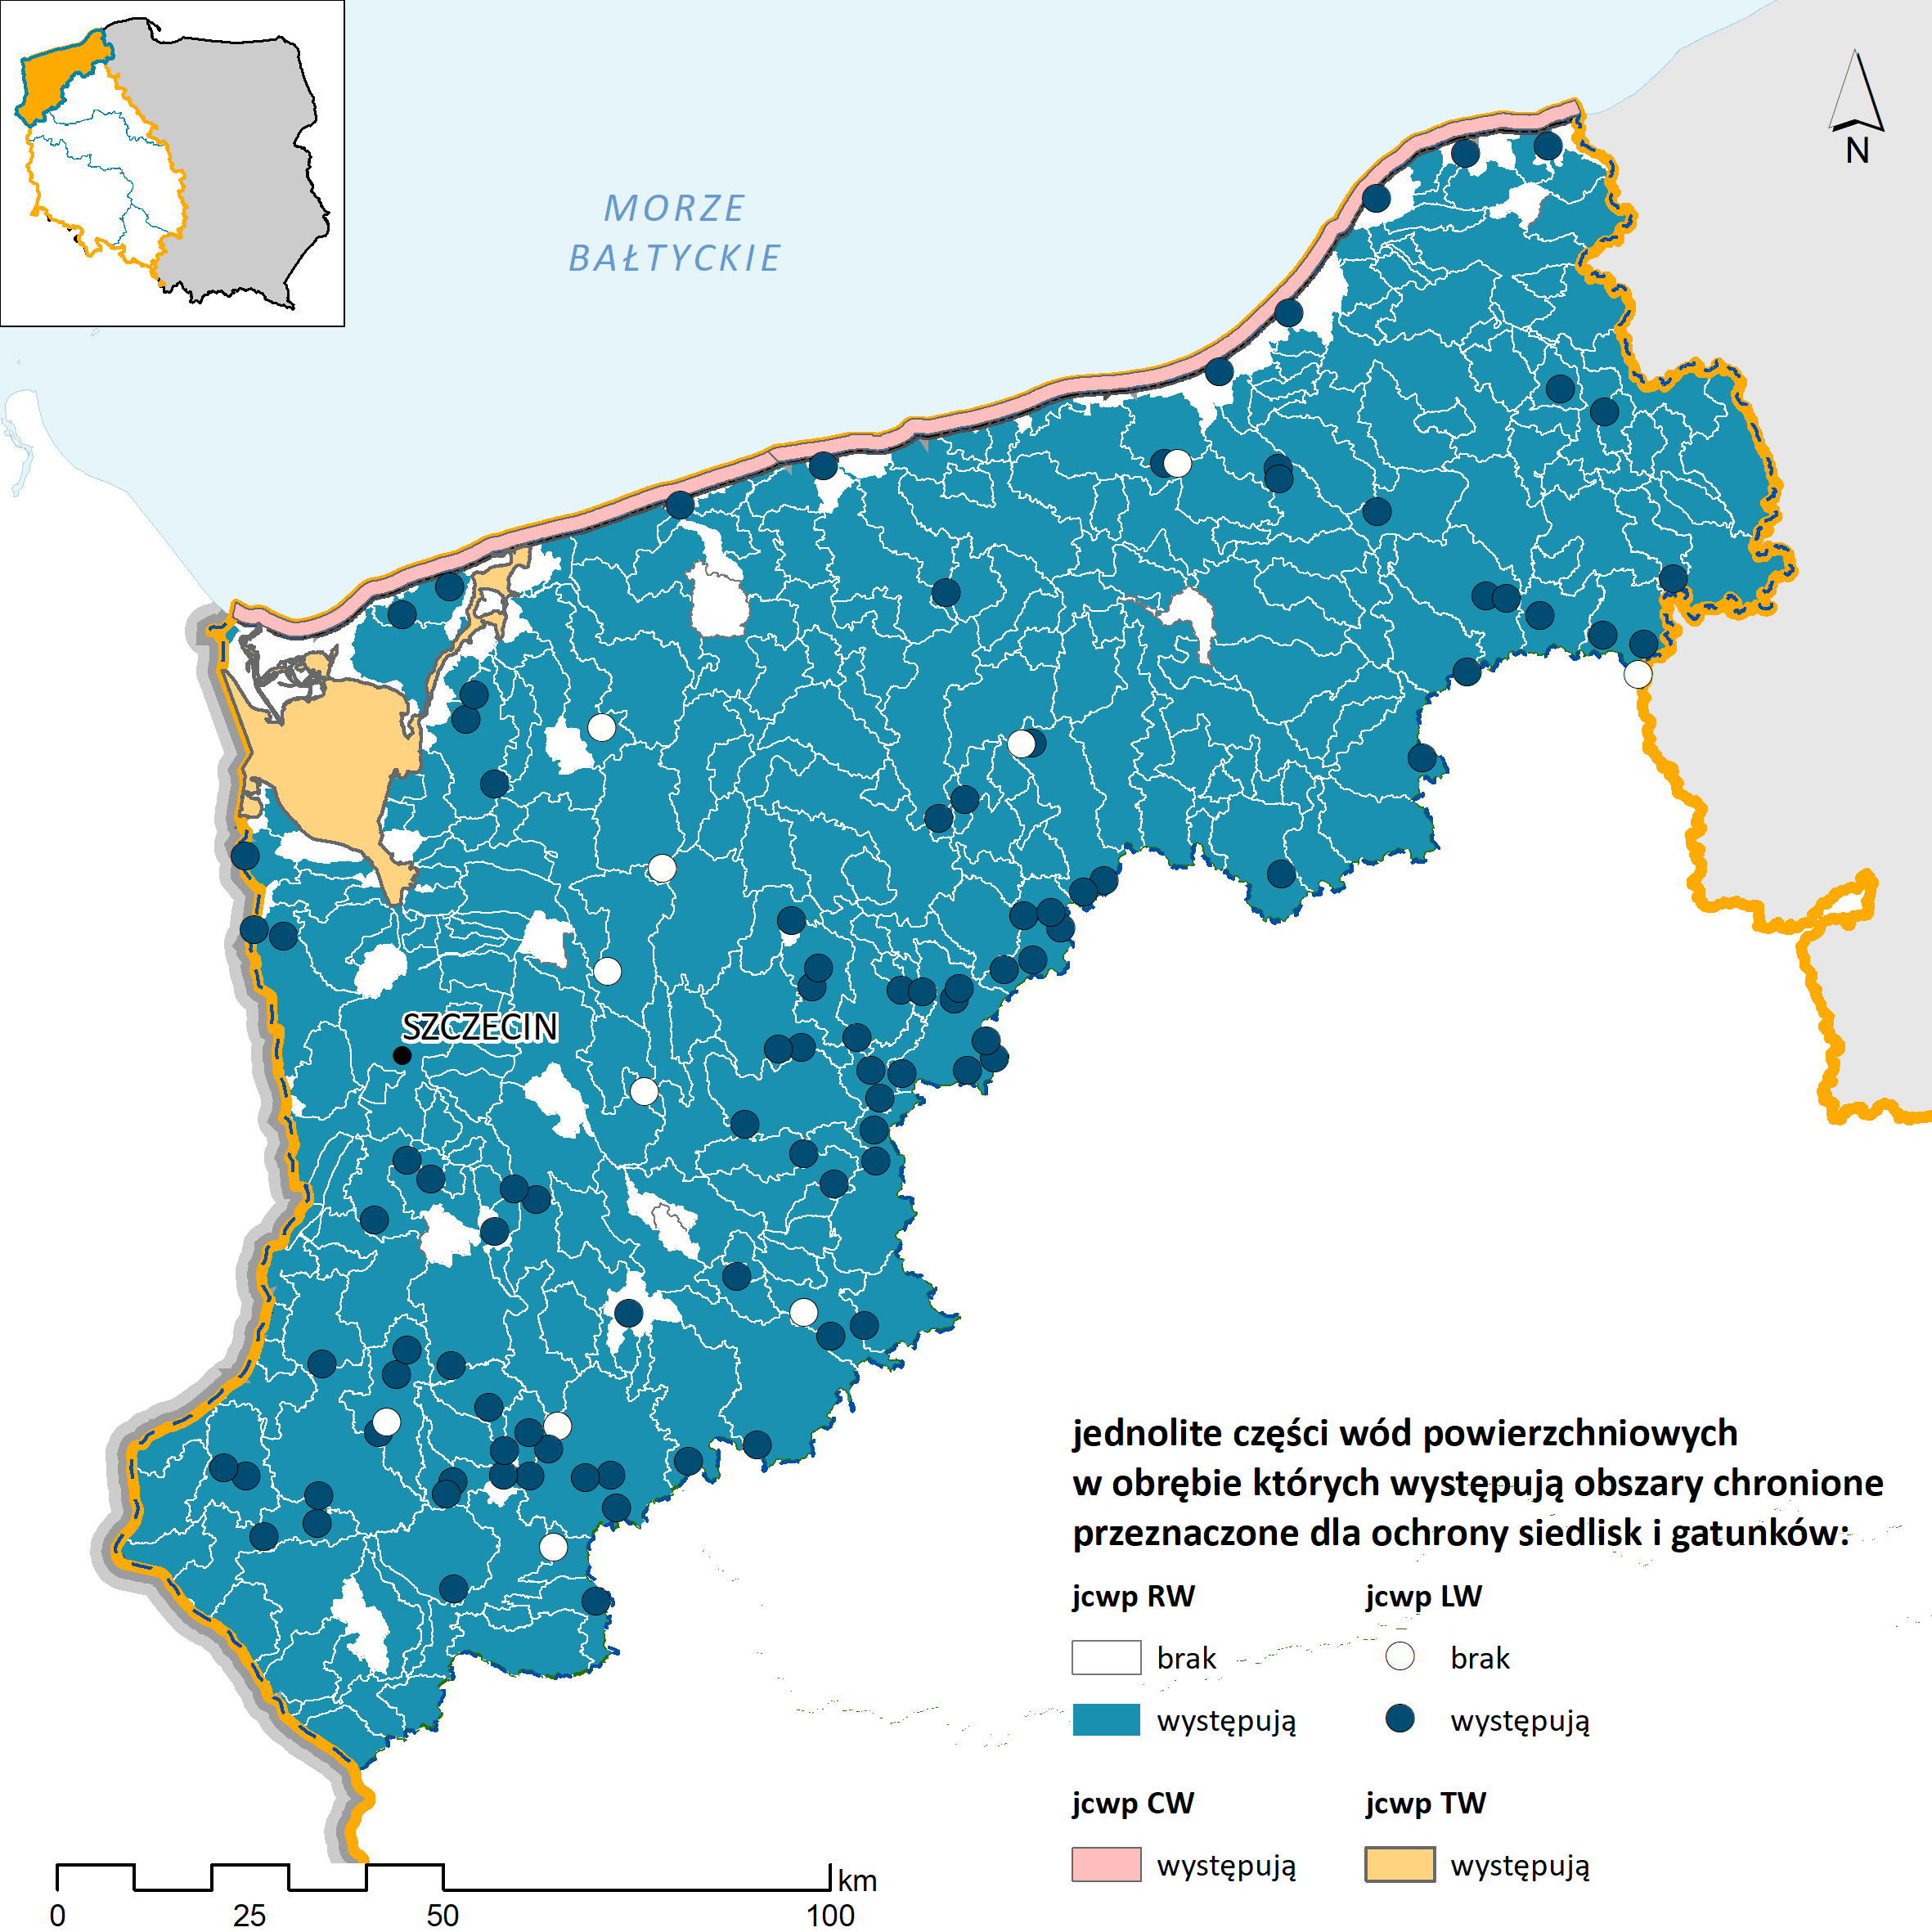
Charakterystyka regionu wodnego Dolnej Odry i Przymorza Zachodniego
Liczba jednolitych części wód
w regionie wodnym Dolnej Odry i Przymorza Zachodniego:
jcwp rzeczne (RW): 270 (21%)
jcwp zbiornikowe (RWr): 0
jcwp jeziorne (LW): 109 (25,5%)
jcwp przejściowe (TW): 2 (100%)
jcwp przybrzeżne (CW): 2 (100%)
jcwpd (podziemne): 12 (18%)
Status jcwp w regionie wodnym Dolnej Odry i Przymorza Zachodniego:
NAT: 82%
SCW: 4%
SZCW: 14%
Obszary chronione:
ZL (zaopatrzenie w wodę): 3 jcwp, 12 jcwpd
RK (rekreacja): 37 jcwp
SiG (siedliska i gatunki): 361 jcwp
EUT (eutrofizacja): 383 jcwp
Jcwp na obszarze których występują SiG– region wodny Dolnej Odry i Przymorza Zachodniego
Notes:
15

Slide 16
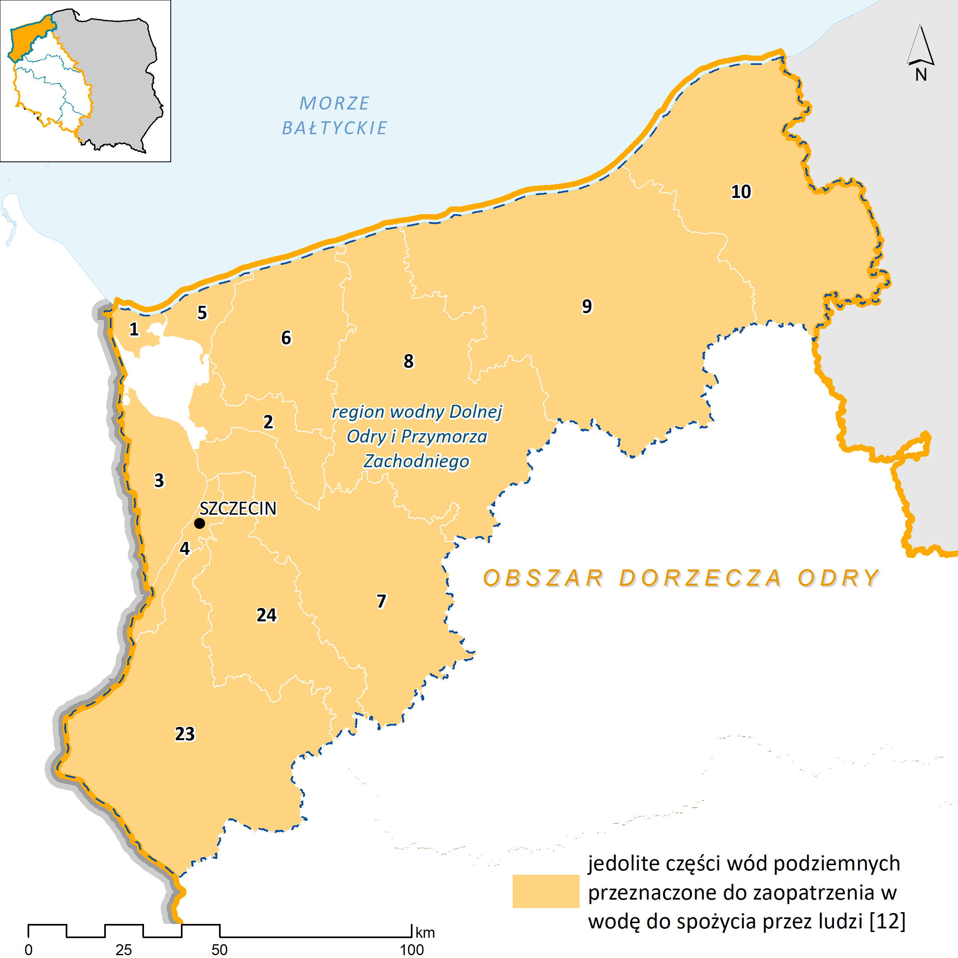
Charakterystyka regionu wodnego Dolnej Odry i Przymorza Zachodniego
Liczba jednolitych części wód
w regionie wodnym Dolnej Odry i Przymorza Zachodniego:
jcwp rzeczne (RW): 270 (21%)
jcwp zbiornikowe (RWr): 0
jcwp jeziorne (LW): 109 (25,5%)
jcwp przejściowe (TW): 2 (100%)
jcwp przybrzeżne (CW): 2 (100%)
jcwpd (podziemne): 12 (18%)
Status jcwp w regionie wodnym Dolnej Odry i Przymorza Zachodniego:
NAT: 82%
SCW: 4%
SZCW: 14%
Obszary chronione:
ZL (zaopatrzenie w wodę): 3 jcwp, 12 jcwpd
RK (rekreacja): 37 jcwp
SiG (siedliska i gatunki): 361 jcwp
EUT (eutrofizacja): 383 jcwp
jcwpd– region wodny Dolnej Odry i Przymorza Zachodniego
Notes:
16

Slide 17
Identyfikacja presji – region wodny Dolnej Odry i Przymorza Zachodniego
Zgodnie z wymaganiami wskazanymi w art. 5 RDW państwa członkowskie mają obowiązek cyklicznego przeglądu wpływu działalności człowieka na środowisko. W zakresie przeglądu przeprowadzana jest identyfikacja znaczących oddziaływań oraz ocena ich wpływu na stan wód powierzchniowych i podziemnych. Odpowiednia ocena presji mających wpływ na jcw umożliwia ustalenie działań zmierzających do osiągnięcia celów środowiskowych określonych zgodnie z art. 4 RDW lub określenie odstępstw od osiągnięcia tych celów, co umożliwia ten przepis.
Przeprowadzone w ramach IIaPGW analizy wykonane zostały dla każdej kategorii jcwp w zakresie następujących rodzajów presji:
presji wywieranych na stan hydromorfologiczny;
presji wywieranych na elementy biologiczne;
presji wywieranych na elementy fizykochemiczne;
presji wywieranych na stan chemiczny;
presji wywieranych na zasoby wód powierzchniowych.
W przypadku jcwpd analizy dotyczyły:
presji wywieranych na stan chemiczny;
presji wywieranych na stan ilościowy.
Notes:
17

Slide 18
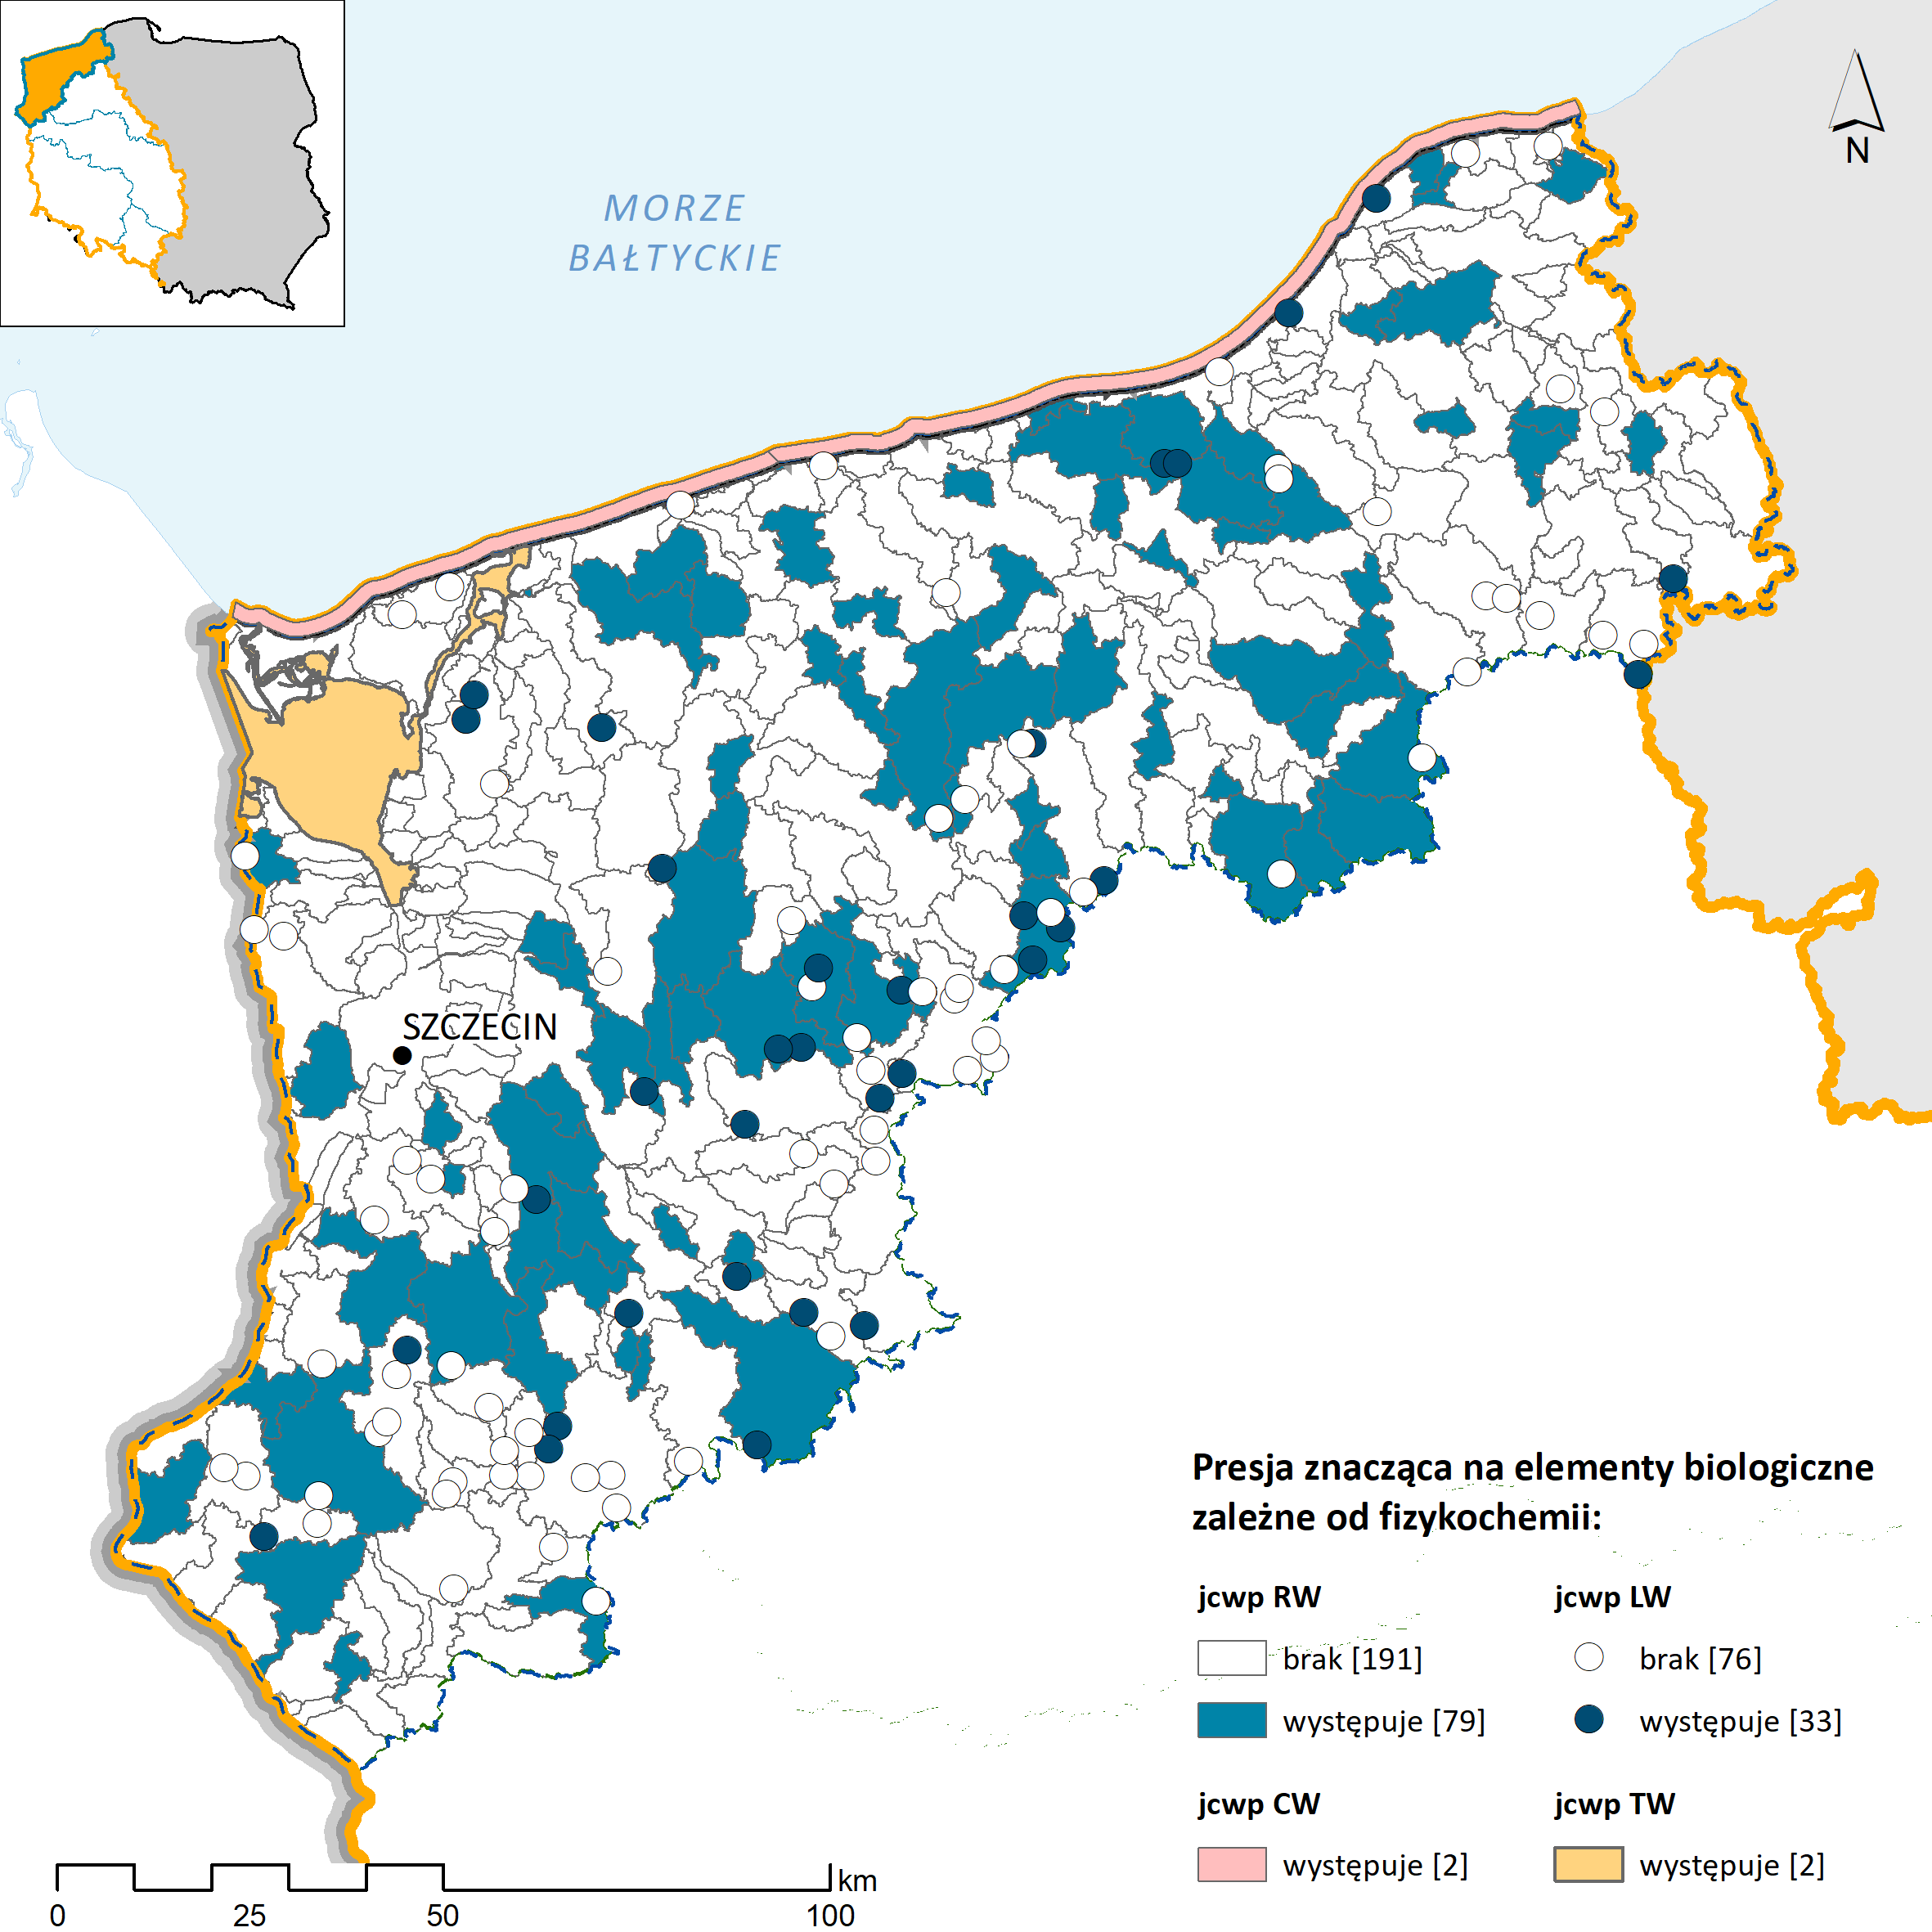
Identyfikacja presji – region wodny Dolnej Odry i Przymorza Zachodniego
Presje znaczące na elementy biologiczne zależne od fizykochemii:
jcwp RW – 79 jcwp ze zidentyfikowaną presją
jcwp LW – 33 jcwp ze zidentyfikowaną presją
jcwp TW i CW – 4 jcwp ze zidentyfikowaną presją
Notes:
18

Slide 19
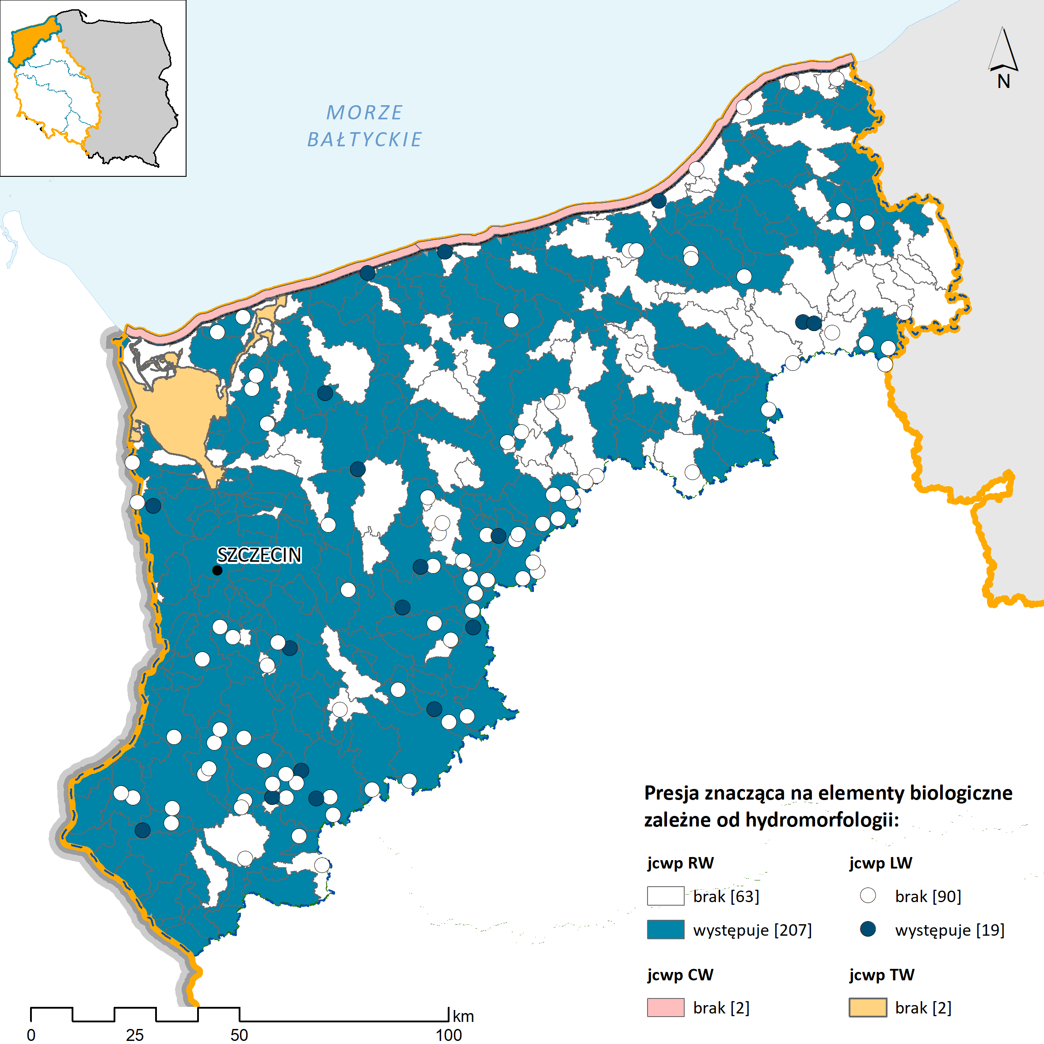
Identyfikacja presji – region wodny Dolnej Odry i Przymorza Zachodniego
Presje znaczące na elementy biologiczne zależne od hydromorfologii:
jcwp RW – 207 jcwp ze zidentyfikowaną presją
jcwp LW – 19 jcwp ze zidentyfikowaną presją
jcwp TW i CW – brak jcwp ze zidentyfikowaną presją
Notes:
19

Slide 20
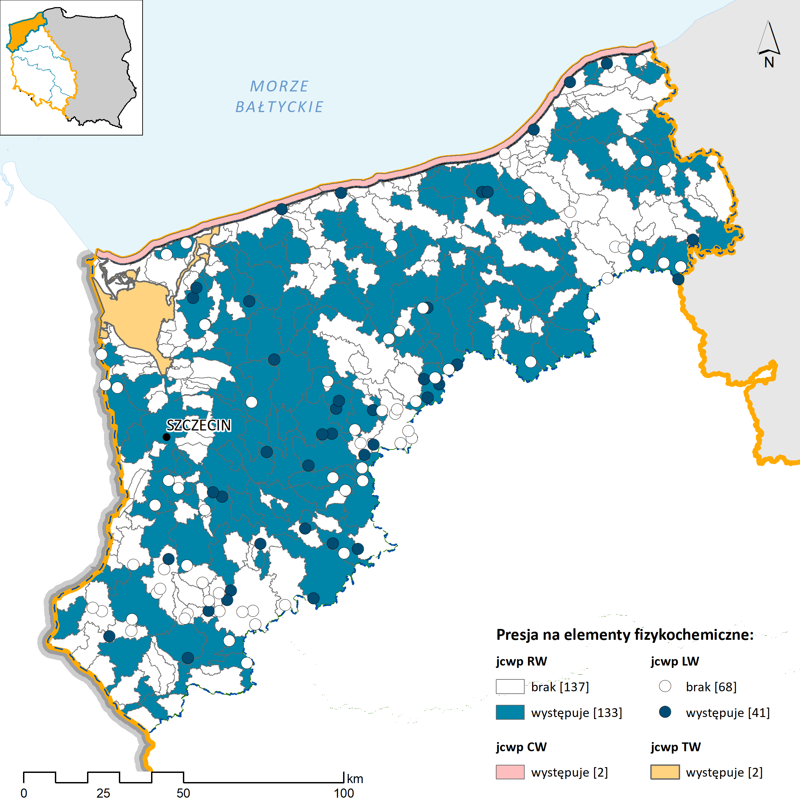
Identyfikacja presji – region wodny Dolnej Odry i Przymorza Zachodniego
Presje znaczące na elementy fizykochemiczne:
jcwp RW – 137 jcwp ze zidentyfikowaną presją
jcwp LW – 41 jcwp ze zidentyfikowaną presją
jcwp TW i CW – 4 jcwp ze zidentyfikowaną presją
Notes:
20

Slide 21
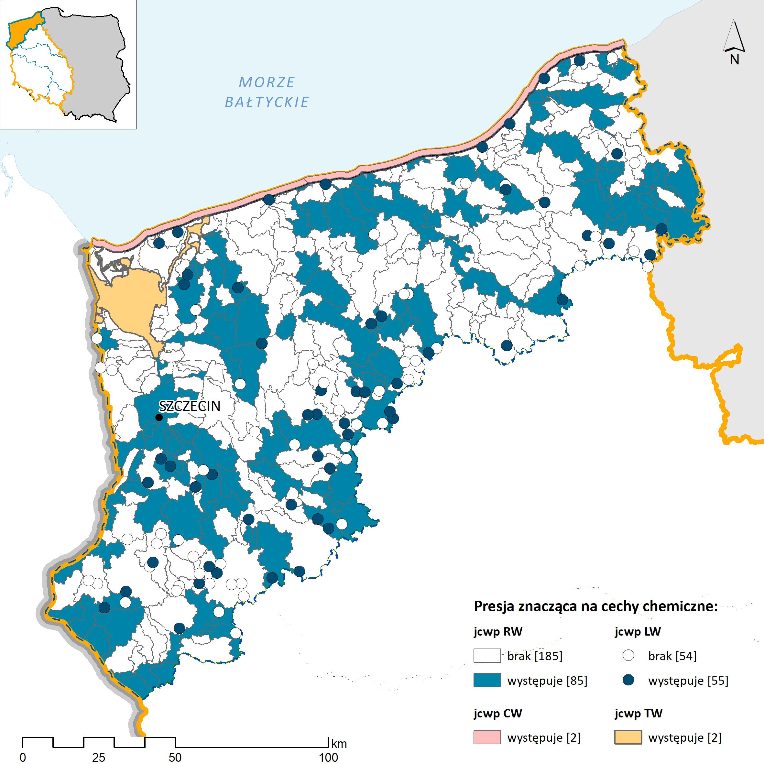
Identyfikacja presji – region wodny Dolnej Odry i Przymorza Zachodniego
Presje znaczące na cechy chemiczne:
jcwp RW – 185 jcwp ze zidentyfikowaną presją
jcwp LW – 55 jcwp ze zidentyfikowaną presją
jcwp TW i CW – 4 jcwp ze zidentyfikowaną presją
Notes:
21

Slide 22
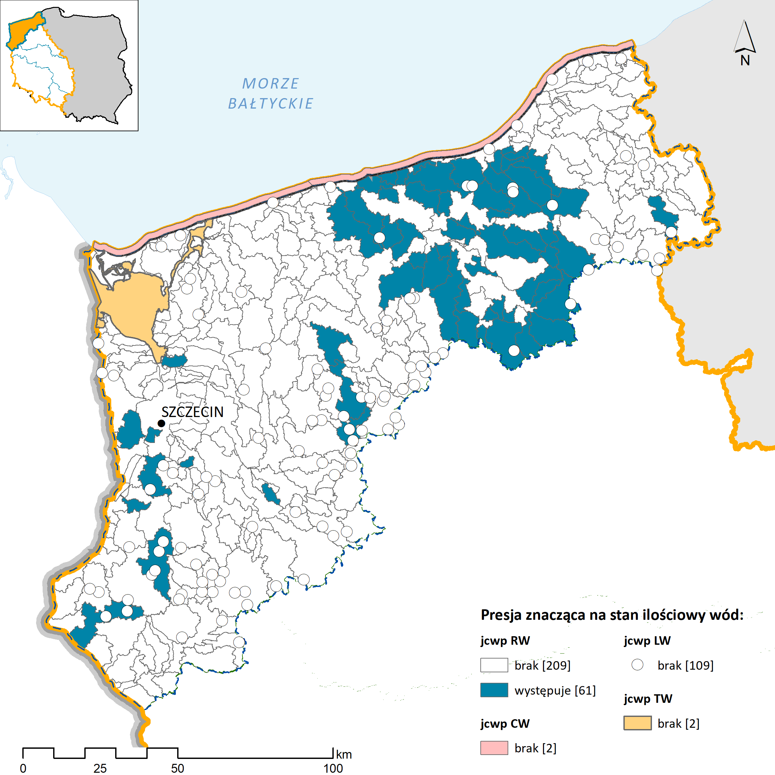
Identyfikacja presji – region wodny Dolnej Odry i Przymorza Zachodniego
Presje znaczące na zasoby wodne:
jcwp RW – 61 jcwp ze zidentyfikowaną presją
jcwp LW – brak jcwp ze zidentyfikowaną presją
jcwp TW i CW – brak jcwp ze zidentyfikowaną presją
Notes:
22

Slide 23
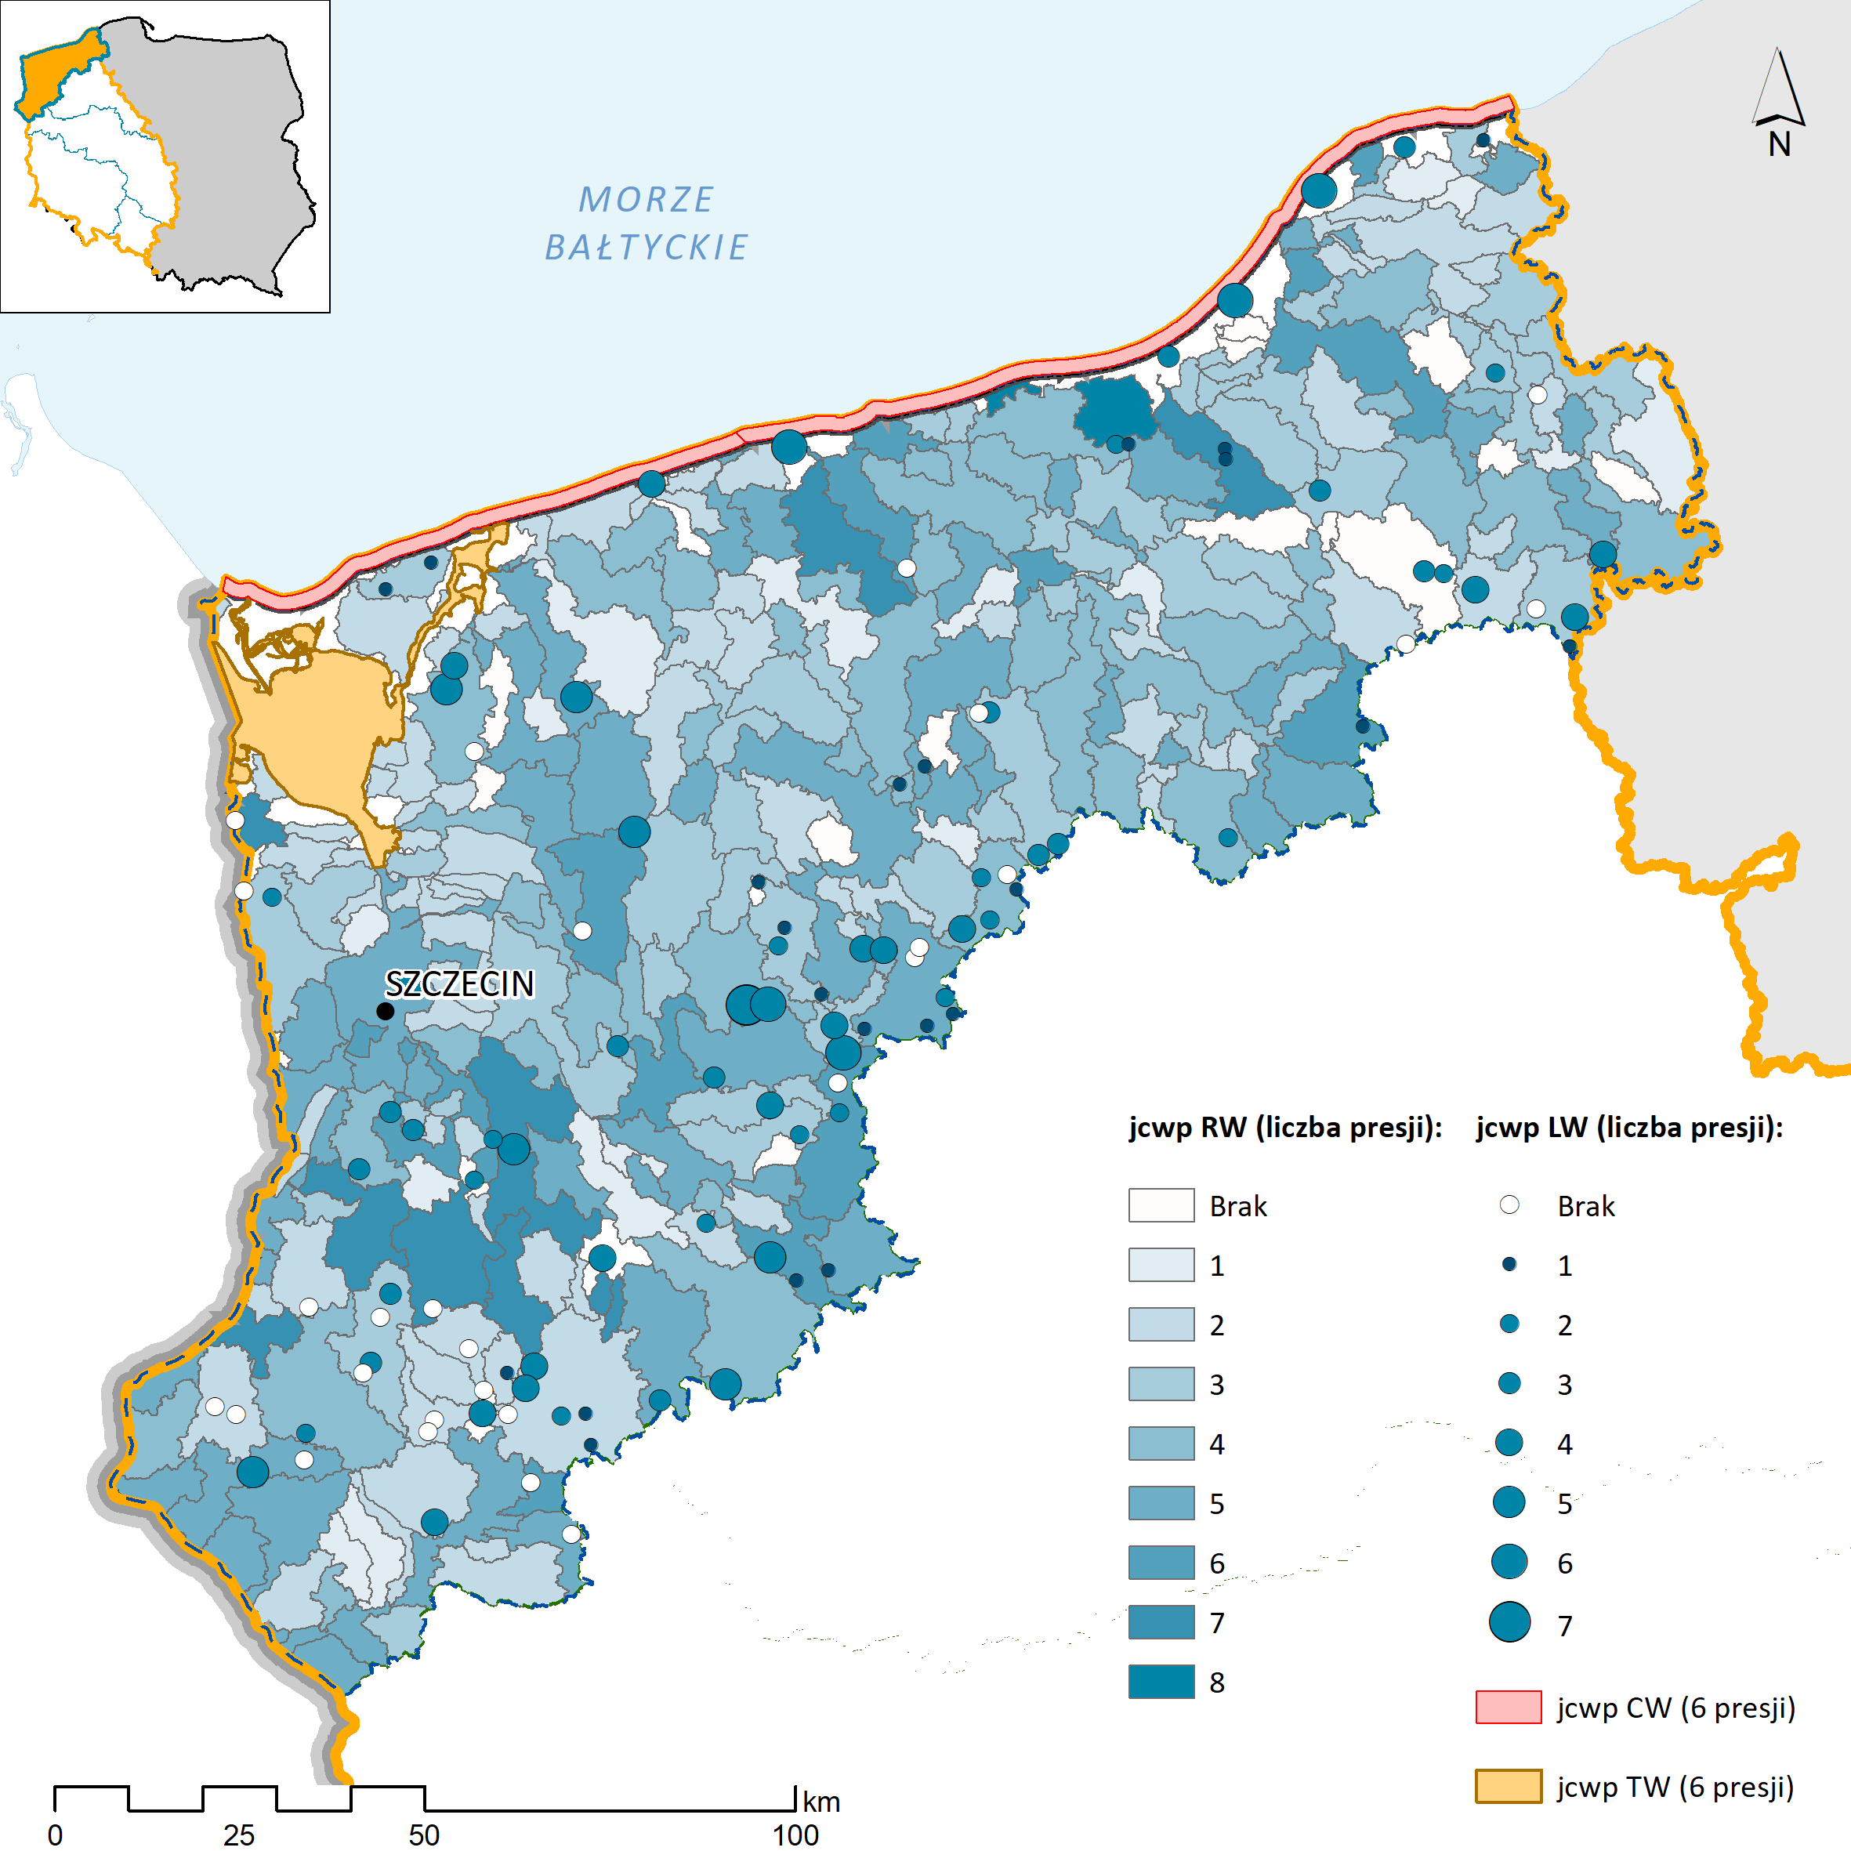
Identyfikacja presji – region wodny Dolnej Odry i Przymorza Zachodniego
Analiza zidentyfikowanych presji znaczących w poszczególnych jcwp obejmowała badanie występujących zależności pomiędzy różnymi rodzajami presji. Analiza ta umożliwiła zaprojektowanie efektywnych działań naprawczych.
Notes:
23

Slide 24
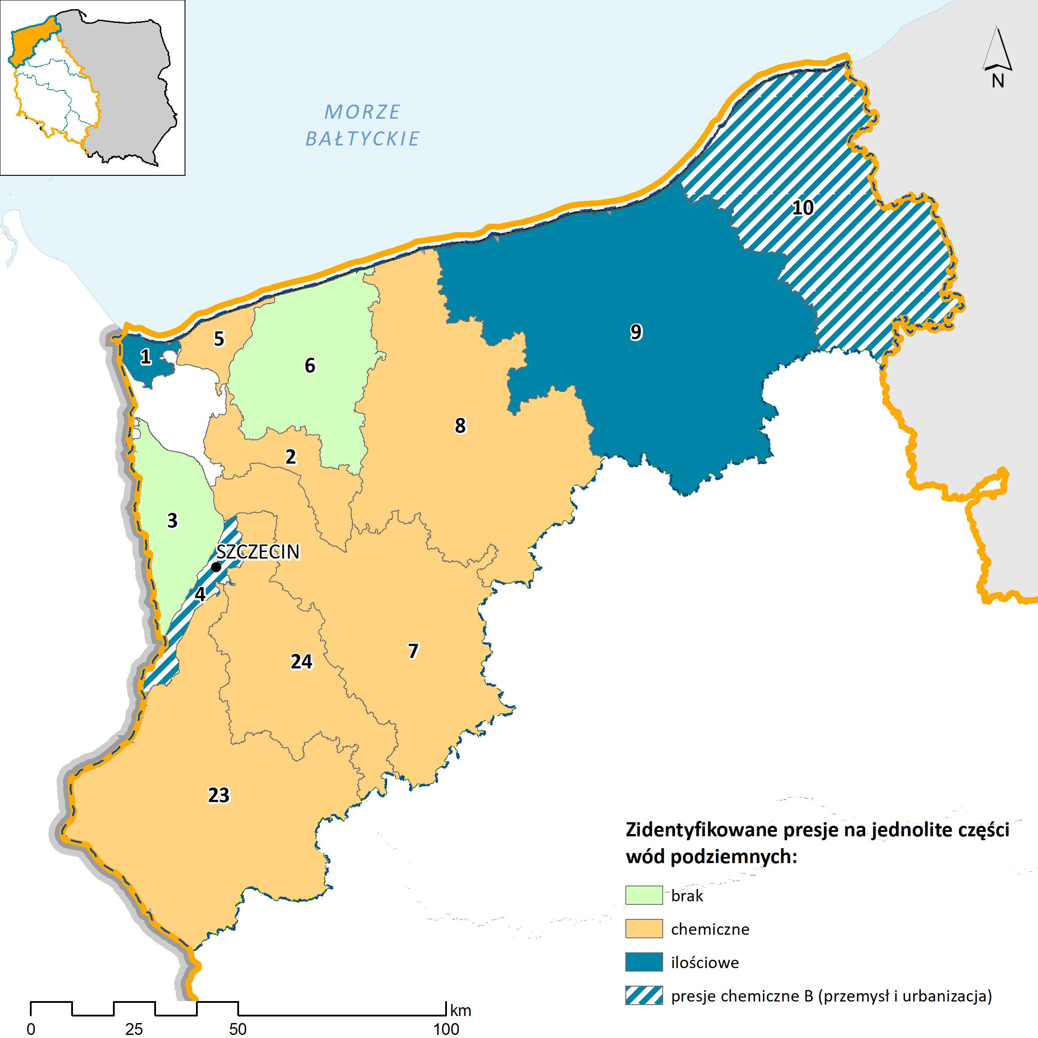
Identyfikacja presji – region wodny Dolnej Odry i Przymorza Zachodniego
Presje znaczące jcwpd:
2 jcwpd ze zidentyfikowaną presją ilościową
2 jcwpd ze zidentyfikowaną presją chemiczną B (dotycząca przemysłu i urbanizacji). Dokonując pogłębionej analizy presji rozdzielone zostały wskaźniki jakości wskazujące na zanieczyszczenia związane z rolnictwem i gospodarką komunalną (presje chemiczne typu A) oraz przemysłem i urbanizacją (presje chemiczne typu B).
6 jcwpd ze zidentyfikowaną presją chemiczną
Notes:
24

Slide 25
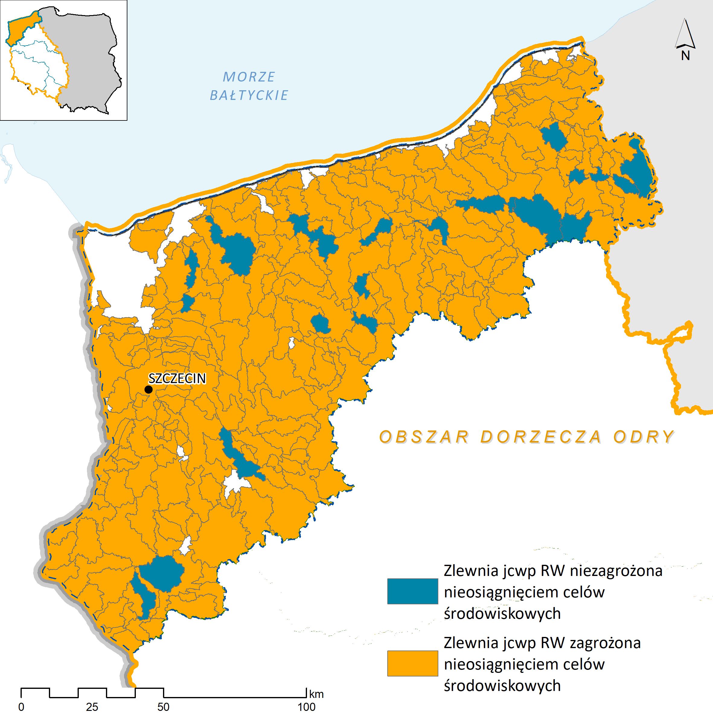
Ocena ryzyka nieosiągnięcia celów środowiskowych – region wodny Dolnej Odry i Przymorza Zachodniego
Jednolite części wód regionu wodnego Dolnej Odry i Przymorza Zachodniego zagrożone nieosiągnięciem celów środowiskowych:
jcwp rzeczne (RW): 93%
jcwp jeziorne (LW): 50%
jcwp przejściowe (TW): 100%
jcwp przybrzeżne (CW): 100%
jcwpd (podziemne): 17%
Notes:
25

Slide 26
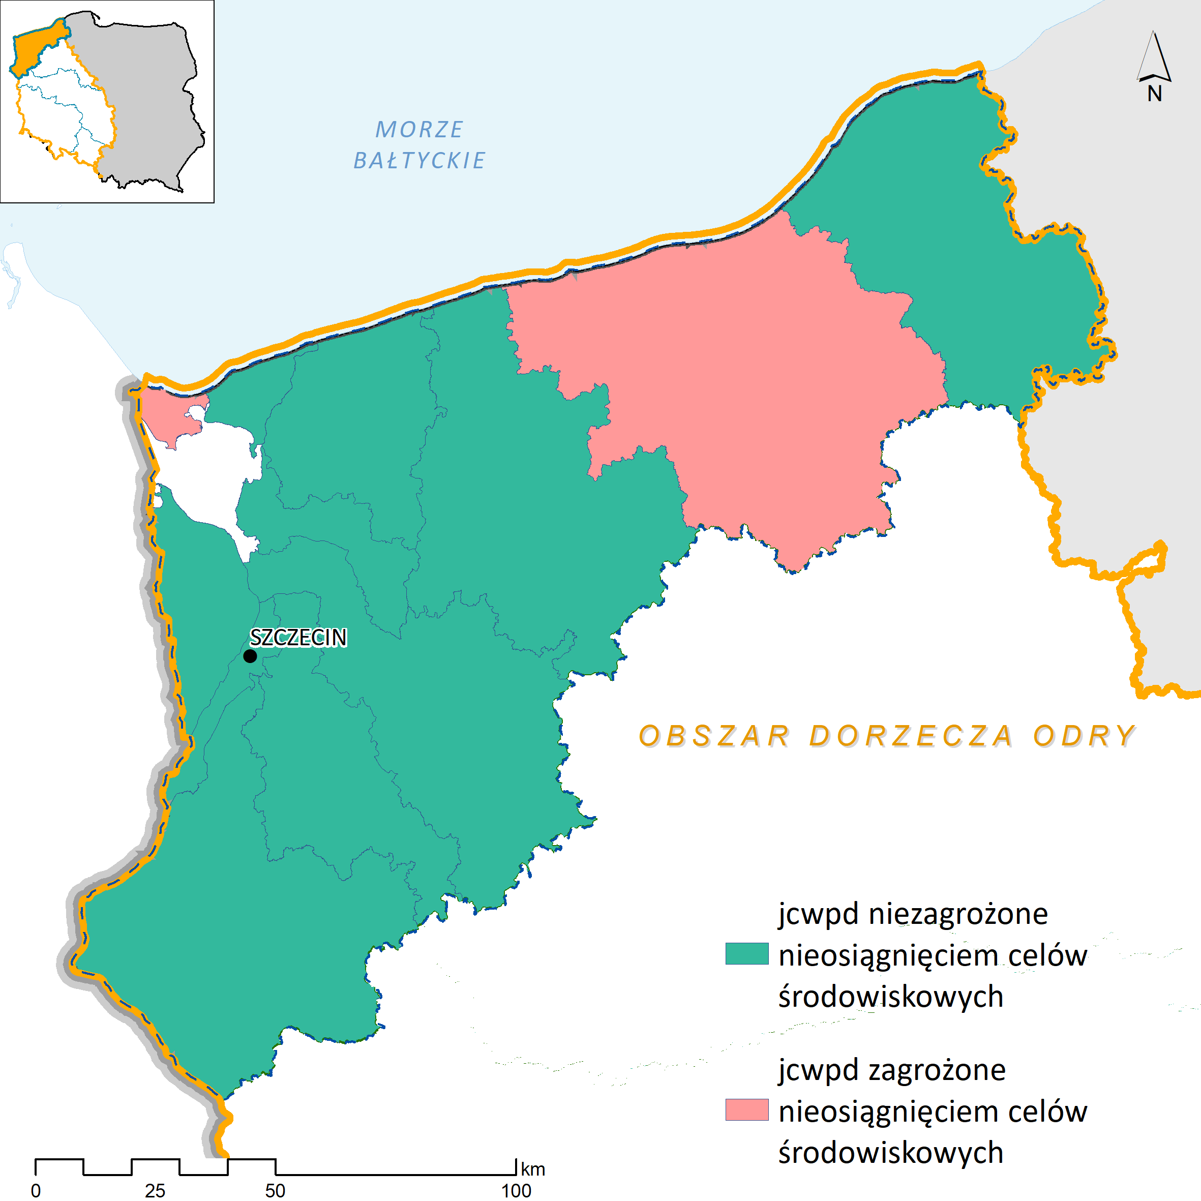
Ocena ryzyka nieosiągnięcia celów środowiskowych – region wodny Dolnej Odry i Przymorza Zachodniego
Jednolite części wód regionu wodnego Dolnej Odry i Przymorza Zachodniego zagrożone nieosiągnięciem celów środowiskowych:
jcwp rzeczne (RW): 93%
jcwp jeziorne (LW): 50%
jcwp przejściowe (TW): 100%
jcwp przybrzeżne (CW): 100%
jcwpd (podziemne): 17%
Notes:
26

Slide 27
Cele środowiskowe
Cele środowiskowe ustala się w odniesieniu do wymagań dla stanu lub potencjału ekologicznego oraz stanu chemicznego jcwp.
Celem środowiskowym dla wód powierzchniowych (art. 4 ust. 1 RDW) jest:
niepogarszanie się stanu wód powierzchniowych oraz ochrona i przywrócenie dobrego stanu jcw
osiągnięcie, co najmniej dobrego stanu lub potencjału ekologicznego wód powierzchniowych;
stopniowe eliminowanie, a w rezultacie zaprzestanie zrzutów do wód powierzchniowych substancji priorytetowych i niebezpiecznych, a także zapobieganie dopływowi zanieczyszczeń do wód podziemnych
odwrócenie każdej znaczącej i ciągłej tendencji wzrostu stężenia każdego zanieczyszczenia wynikającego z wpływu działalności człowieka w celu stopniowej redukcji zanieczyszczenia wód podziemnych
osiągnięcie zgodności ze wszystkimi normami i celami określonymi w ustawodawstwie wspólnotowym dla obszarów chronionych
Zgodnie z powyższym, celem środowiskowym dla naturalnych (NAT) części wód jest:
dobry stan ekologiczny i dobry stan chemiczny, w przypadku oceny z monitoringu wód wskazującej na stan dobry lub zły
bardzo dobry stan ekologiczny, w przypadku jcwp, dla których wyniki monitoringu wskazują na bardzo dobry stan ekologiczny
stan dobry, w przypadku jcwp niemonitorowanych
spełnienie warunków określonych dla obszarów chronionych

Slide 28
Cele środowiskowe
Celem środowiskowym dla sztucznych i silnie zmienionych części wód jest:
dobry potencjał ekologiczny i dobry stan chemiczny, w przypadku oceny z monitoringu wód wskazującej na stan dobry lub zły
maksymalny potencjał ekologiczny w przypadku jcwp, dla których wyniki monitoringu wskazują na maksymalny potencjał ekologiczny
stan dobry w przypadku jcwp niemonitorowanych
spełnienie warunków określonych dla obszarów chronionych
Celem środowiskowym dla jcwp rzecznych i zbiornikowych może być również zapewnienie drożności cieku dla migracji ryb
Celem środowiskowym dla jcwpd jest:
zapobieganie lub ograniczanie wprowadzania do nich zanieczyszczeń
zapobieganie pogorszeniu oraz poprawa ich stanu
ich ochrona i podejmowanie działań naprawczych, a także zapewnianie równowagi między poborem a zasilaniem tych wód, tak aby osiągnąć ich dobry stan

Slide 29
Cele środowiskowe – ocena stopnia osiągnięcia celów środowiskowych
Elementem aktualizacji planów gospodarowania wodami jest przeprowadzenie oceny spełnienia celów środowiskowych oraz postępu w osiąganiu celów środowiskowych.
ocena stopnia osiągnięcia celów środowiskowych stanowi element wskazujący na konieczność lub brak konieczności bardziej szczegółowej analizy w zakresie ustalonego celu oraz dobranego zestawu działań
wyniki przeprowadzonej oceny stanowią wskazanie do aktualizacji ustalonego celu środowiskowego na podstawie najbardziej aktualnych dostępnych danych
Wyniki oceny stopnia osiągnięcia celów środowiskowych:
jcwp rzeczne (RW) – żadna nie osiągnęła zakładanego celu środowiskowego
jcwp jeziorne (LW) – 10% osiągnęło zakładany cel środowiskowy
jcwp przybrzeżne i przejściowe (CW i TW) - żadna nie osiągnęła zakładanego celu środowiskowego
jcwpd – 83% osiągnęło zakładany cel środowiskowy

Slide 30
Cele środowiskowe 2022-2027
Cele środowiskowe jcwp LW (2022-2027) | Liczba jcwp LW | Udział w ogólnej liczbie jcwp LW regionu wodnego
dobry potencjał ekologiczny i dobry stan chemiczny | 4 | 4%
dobry stan ekologiczny i dobry stan chemiczny | 45 | 40%
odstępstwo z art. 4 ust. 4 RDW | 53 | 47%
odstępstwo z art. 4 ust. 5 RDW | 31 | 27%
Cele środowiskowe jcwp RW (2022-2027) | Liczba jcwp RW | Udział w ogólnej liczbie jcwp RW regionu wodnego
dobry stan ekologiczny i dobry stan chemiczny | 68 | 21%
dobry potencjał ekologiczny i dobry stan chemiczny | 18 | 5%
zapewnienie drożności cieku | 323 | 98%
odstępstwo z art. 4 ust. 4 RDW | 174 | 53%
odstępstwo z art. 4 ust. 5 RDW | 100 | 30%
Cel środowiskowy jcwp TW i CW (2022-2027) | Liczba jcwp TW i CW | Udział w ogólnej liczbie jcwp TW i CW regionu wodnego
dobry stan ekologiczny i stan ekologiczny | 0 | -
odstępstwo z art. 4 ust. 4 RDW | 4 | 100%
odstępstwo z art. 4 ust. 5 RDW | 4 | 100%
Cel środowiskowy jcwpd (2022-2027) | Liczba jcwpd | Udział w ogólnej liczbie jcwpd regionu wodnego
dobry stan chemiczny i ilościowy | 10 | 83%
odstępstwo z art. 4 ust. 4. RDW | 2 | 17%
odstępstwo z art. 4 ust. 5 RDW | 0 | -

Slide 31
Dziękuję za uwagę
Ewa Wilkos-Gładki – CDM Smith Sp. z o.o.

